Slide 1
PPT模板下载：www.1ppt.com/moban/ 行业PPT模板：www.1ppt.com/hangye/
节日PPT模板：www.1ppt.com/jieri/ PPT素材下载：www.1ppt.com/sucai/
PPT背景图片：www.1ppt.com/beijing/ PPT图表下载：www.1ppt.com/tubiao/
优秀PPT下载：www.1ppt.com/xiazai/ PPT教程： www.1ppt.com/powerpoint/
Word教程： www.1ppt.com/word/ Excel教程：www.1ppt.com/excel/
资料下载：www.1ppt.com/ziliao/ PPT课件下载：www.1ppt.com/kejian/
范文下载：www.1ppt.com/fanwen/ 试卷下载：www.1ppt.com/shiti/
教案下载：www.1ppt.com/jiaoan/ PPT论坛：www.1ppt.cn
实验室安全管理平台操作手册

Slide 2
目录/Contents
01
登录系统
02
院级安全责任人/管理员操作说明
03
实验安全责任人/安全管理员操作说明
04
院级/实验室安全检查员操作说明
05
实验室科研人员操作说明

Slide 3
01
登录系统

Slide 4
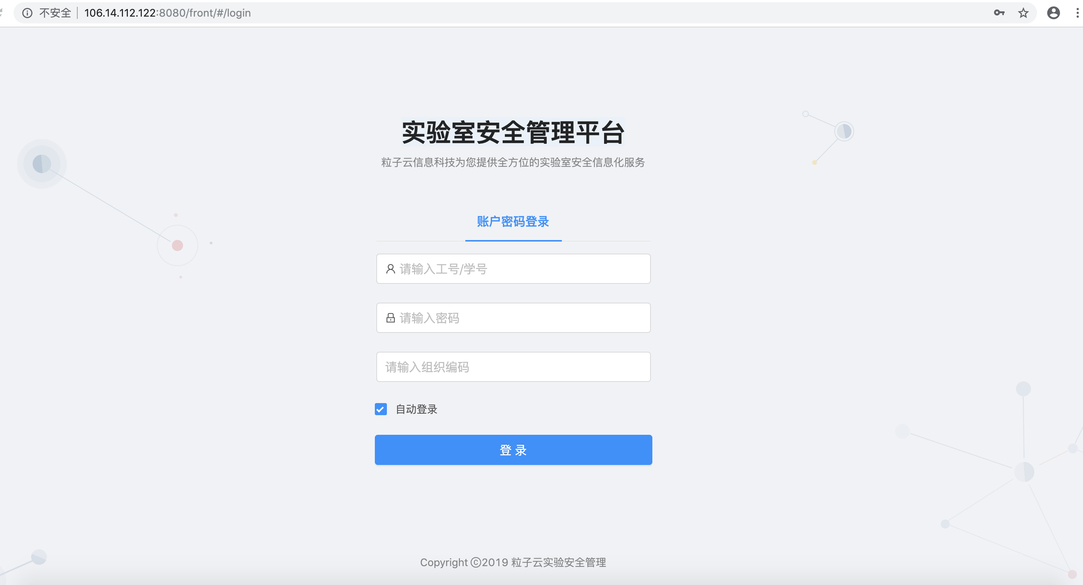
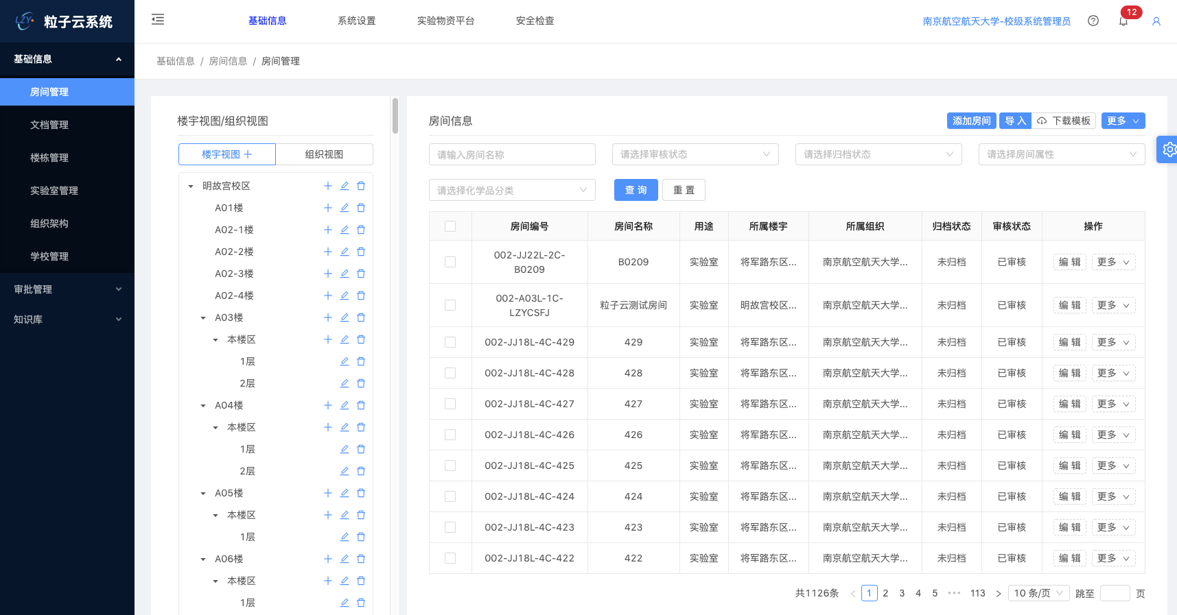
PC登录
第一步：打开PC系统访问地址
http://106.14.112.122:8080/front/#/login
第二步：输入工号/学号、密码（888888）、组织编码（002）
登录页面
登录成功
注意：每个用户角色权限不一样，登录成功后看到的菜单也不一样

Slide 5
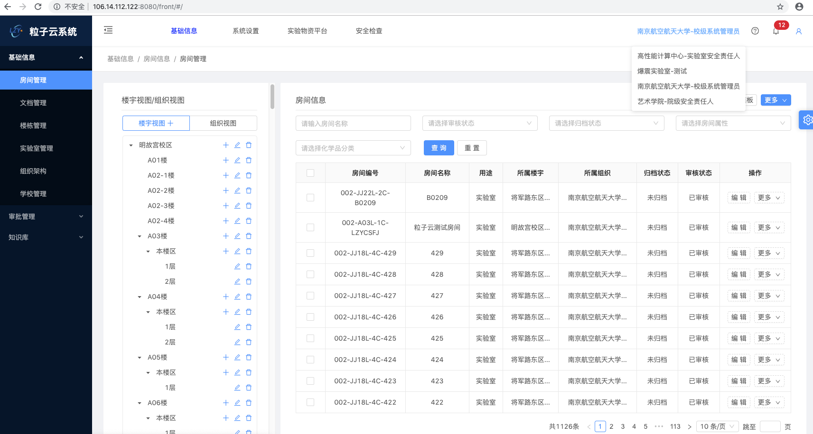
PC登录-切换角色
切换角色：
如果您在系统中有多个角色，则可以点击页面右上角进行切换角色，切换不同的角色，看到的数据不同

Slide 6
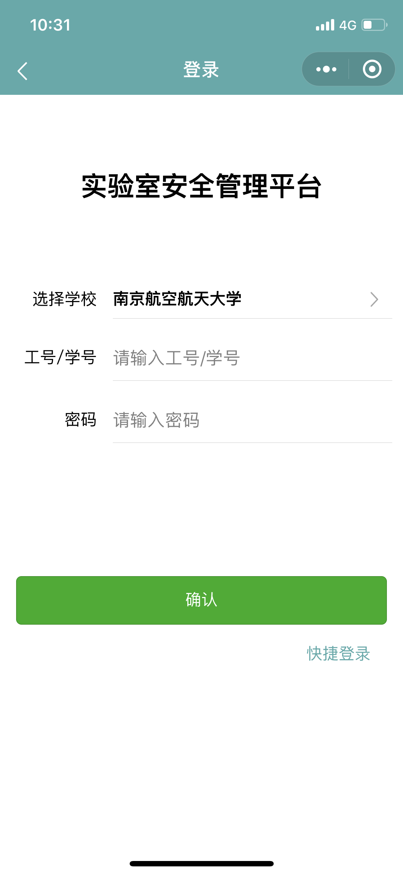
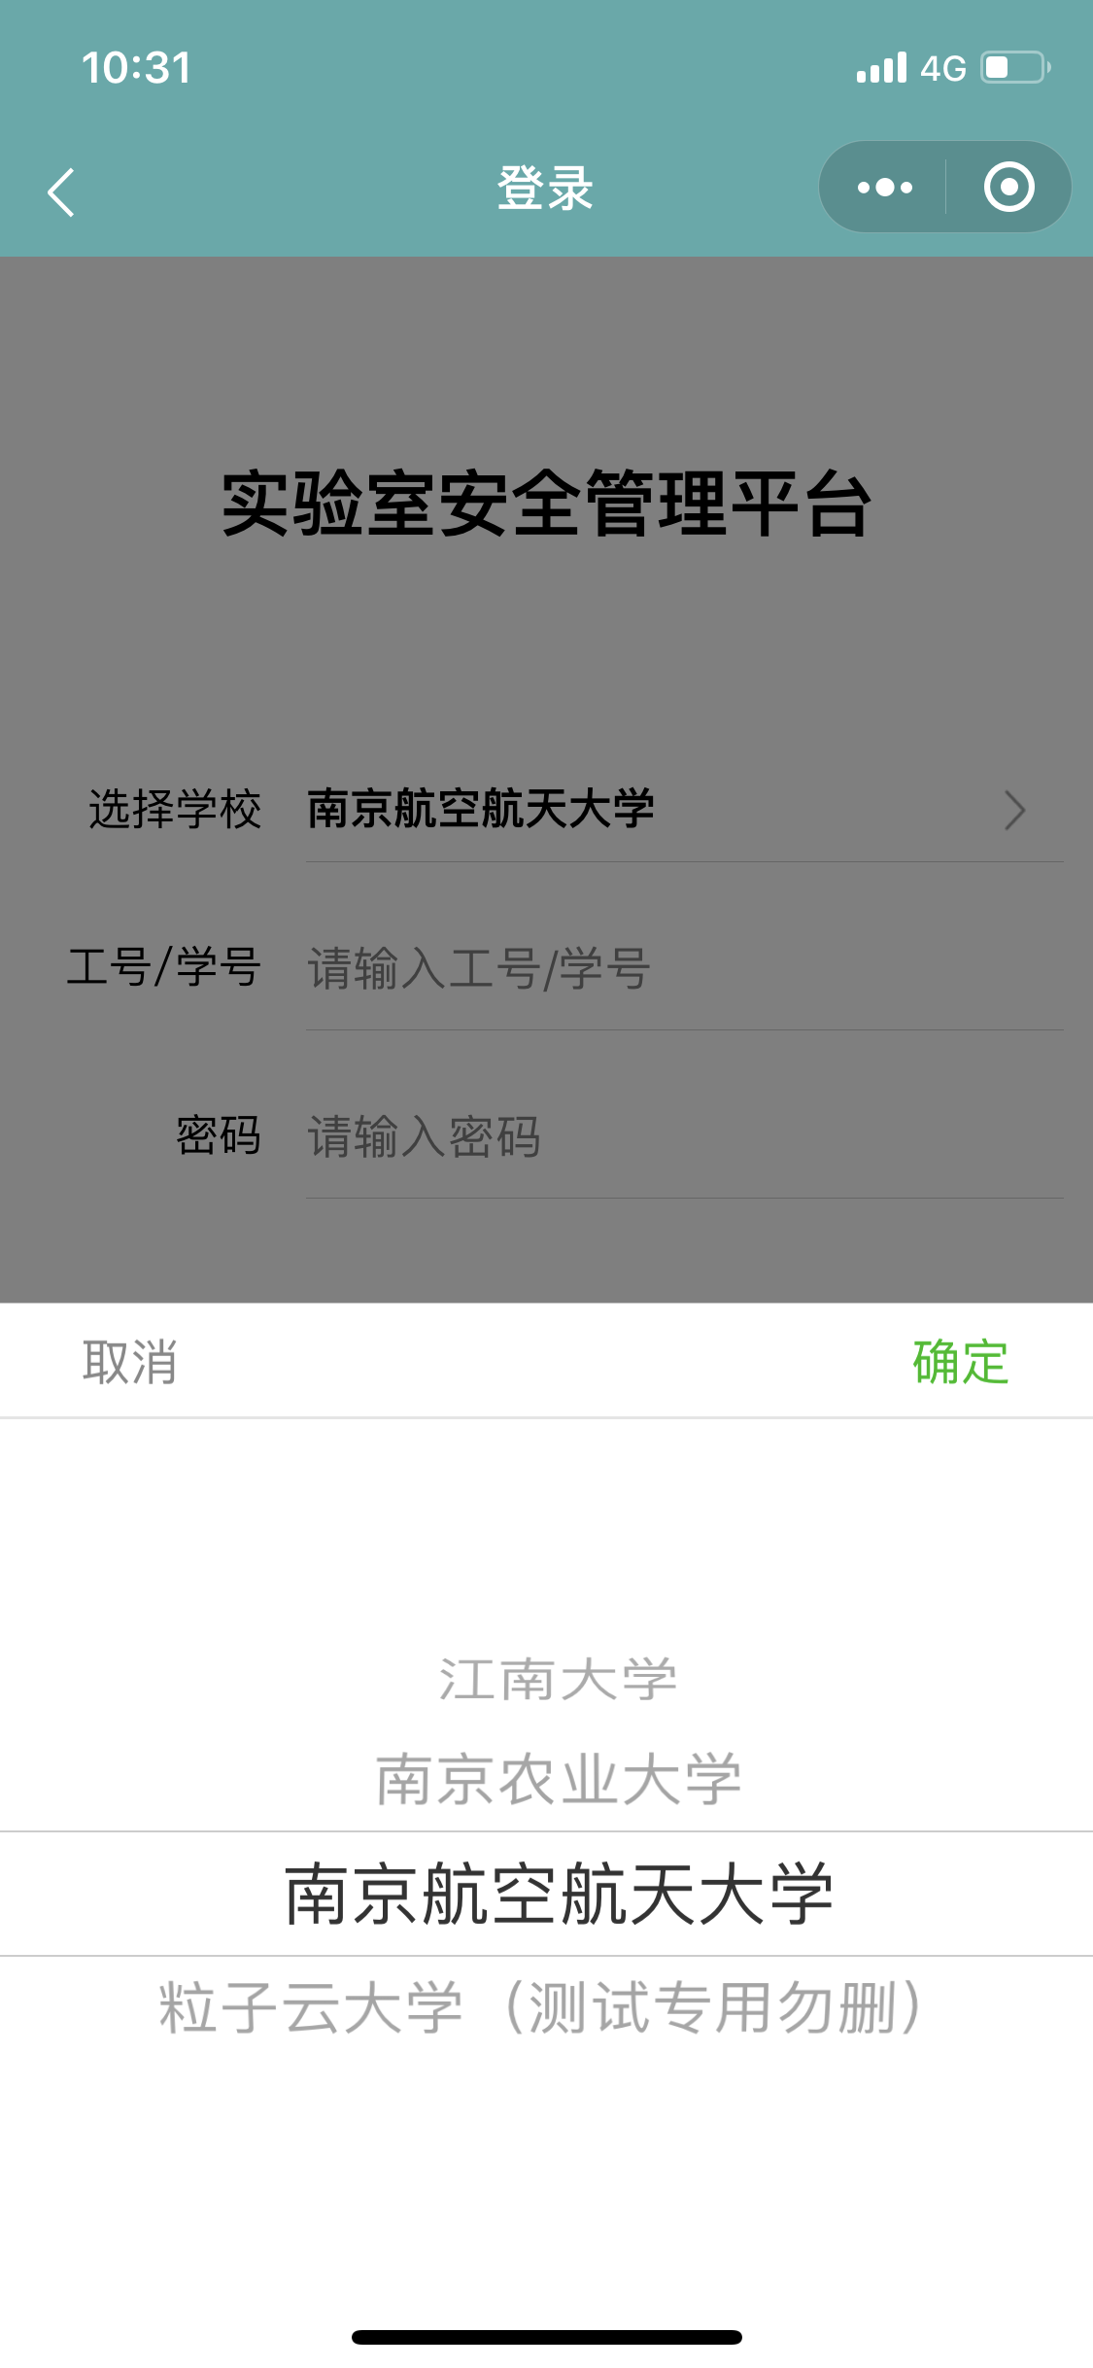
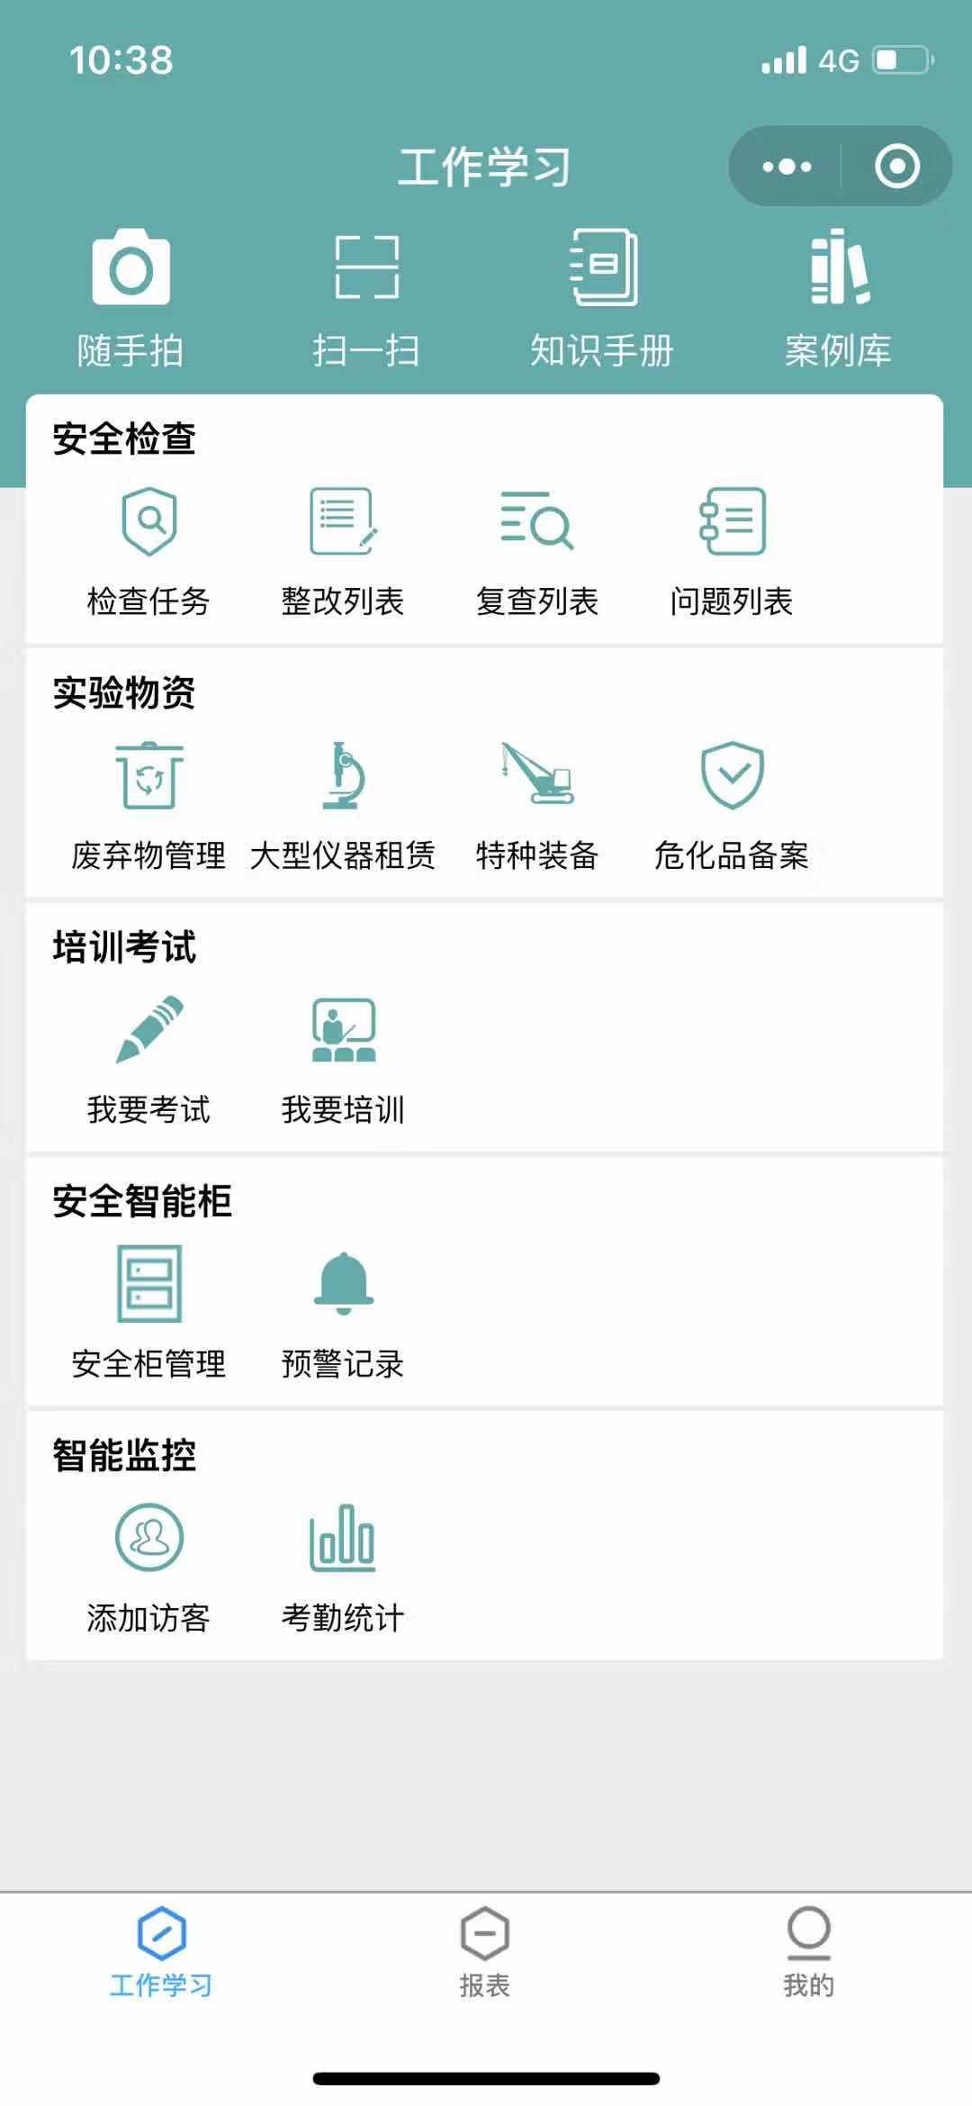
小程序登录
第一步：小程序登录扫码进入
第二步：选择学校，输入工号/学号，密码（888888）
登录页面
登录页面
登录成功

Slide 7
日常工作说明：
1、可以对整个学院人员，房间，实验室进行全方位管理
2、可以创建安全检查任务，审核、查看、导出问题，生成检查报告，下发整改报告等。
02
院级安全责任人/管理员操作说明

Slide 8
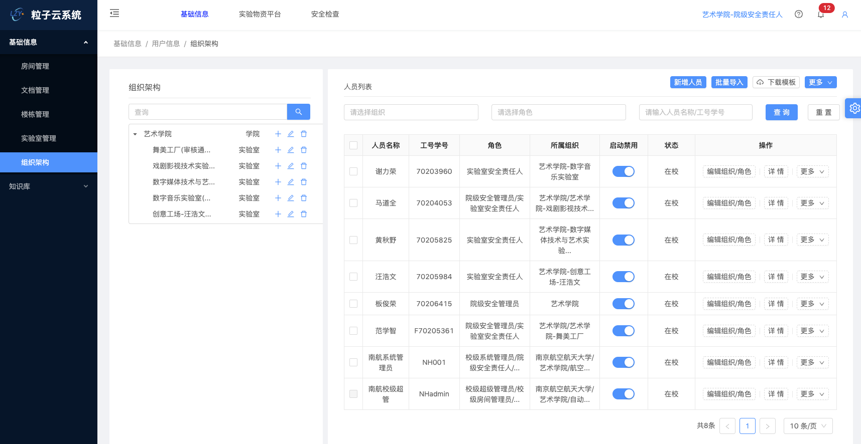
组织架构-人员管理-导入人员
1、先点击下载模版
2、在模版里面填写人员工号，姓名，联系电话等信息，类别（教职工，学生，临时用户，如有其他可在系统中自定义添加）
角色（组织名称-角色名称）非必填项，岗位（教授、副教授、校长、处长等，可在数据字典页面自定义添加）

Slide 9
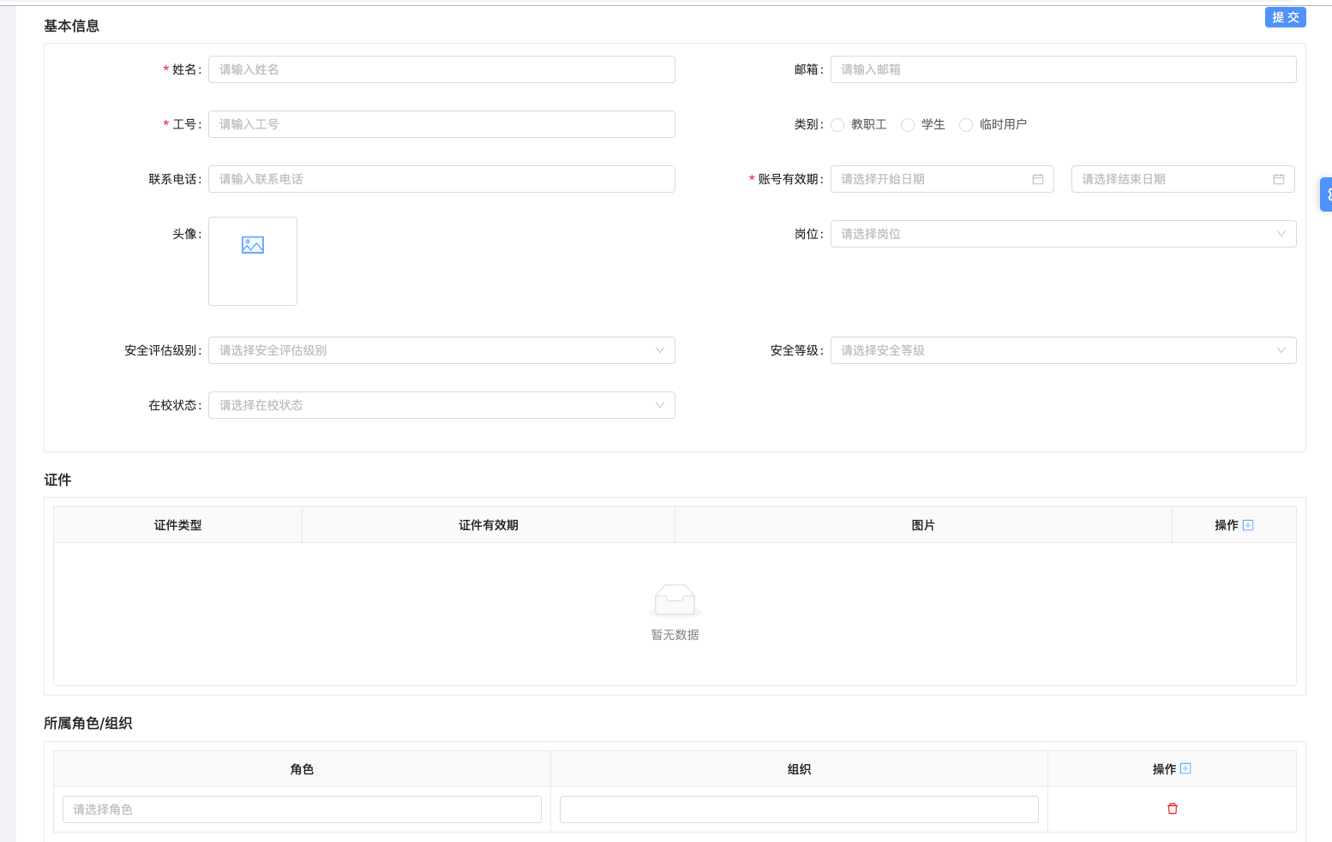
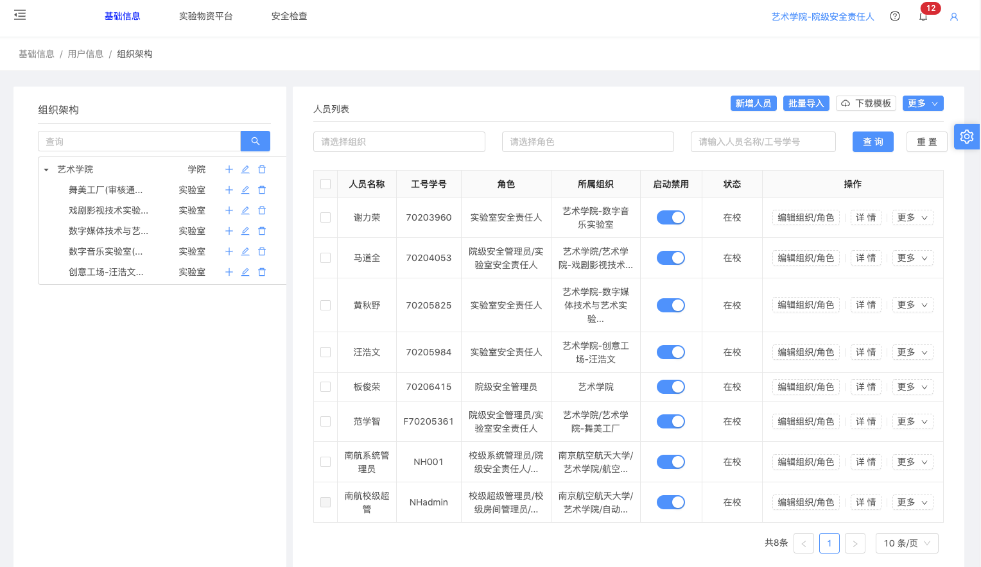
组织架构-人员管理-添加人员
1、在组织架构页面，点击新增人员按钮，打开新增人员页面
2、在新增人员页面，输入姓名，工号，账号有效期，在系统中的角色和组织，其他非必填，
3、点击页面右上角保存，则添加人员结束，添加成功后可在页面查询出新增的人员。

Slide 10
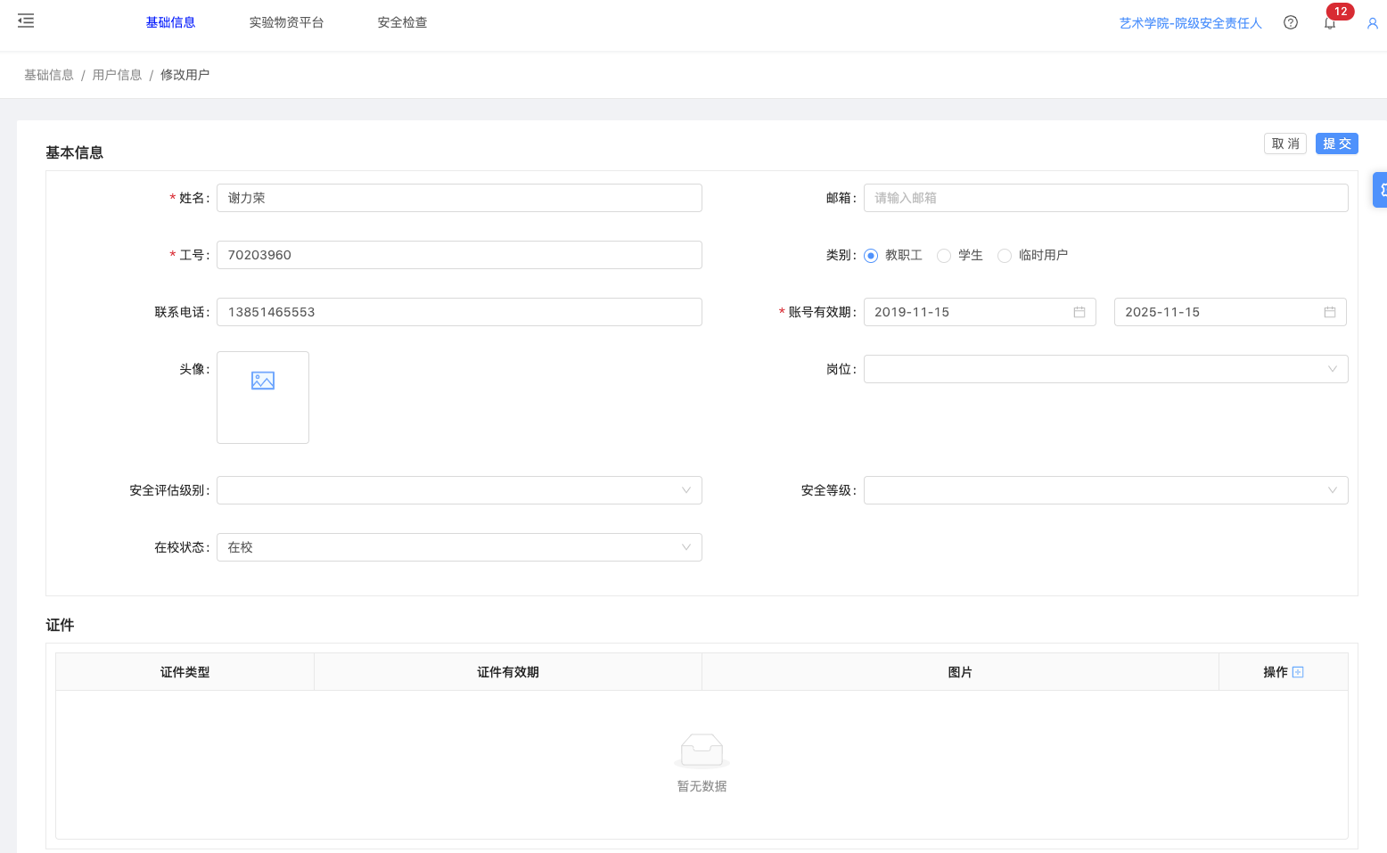
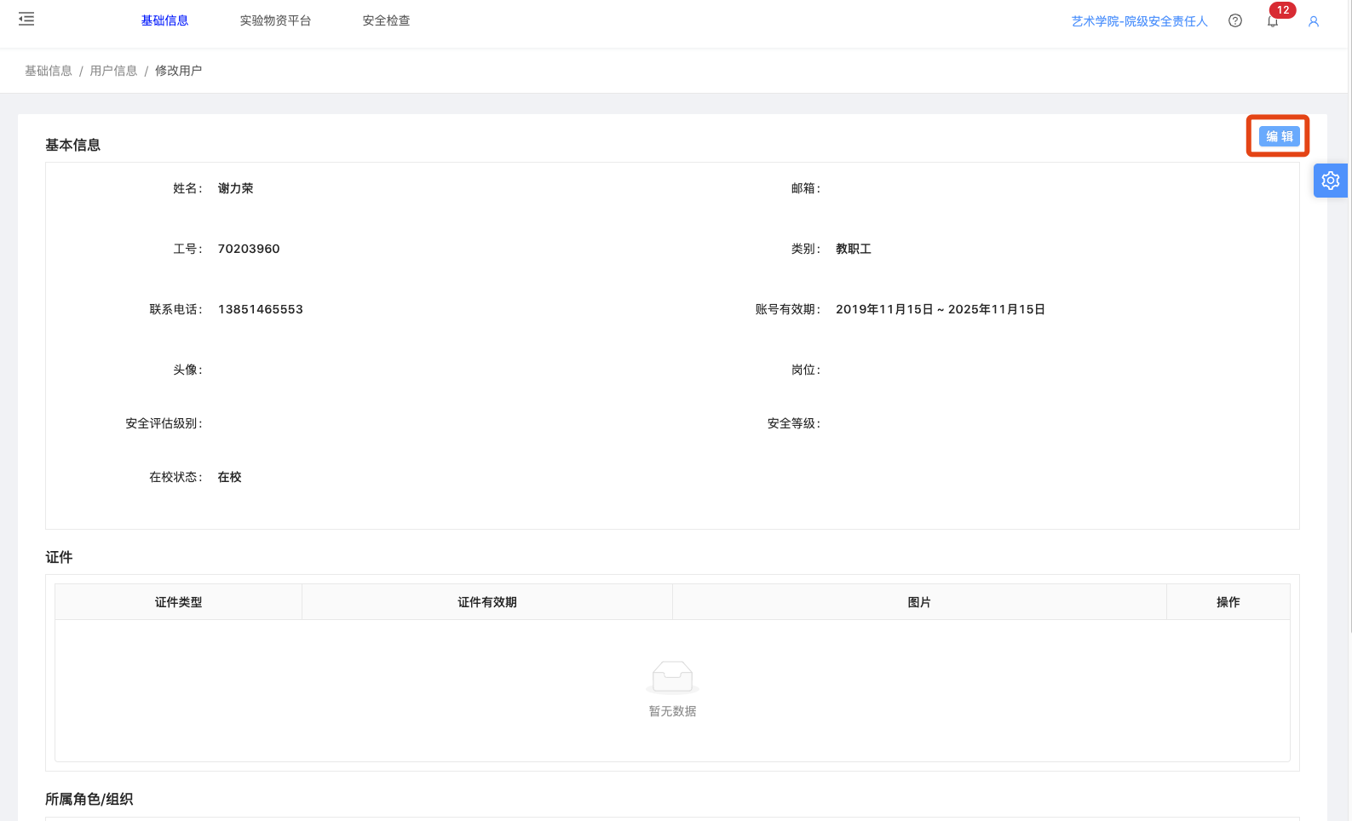
组织架构-人员管理-编辑人员信息
1、在组织架构人员列表页面，点击 详情 按钮，打开人员详情页面
2、在详情页面，点击编辑 按钮，进行编辑人员基本信息
3、编辑完成后，点击右上角提交即可。

Slide 11
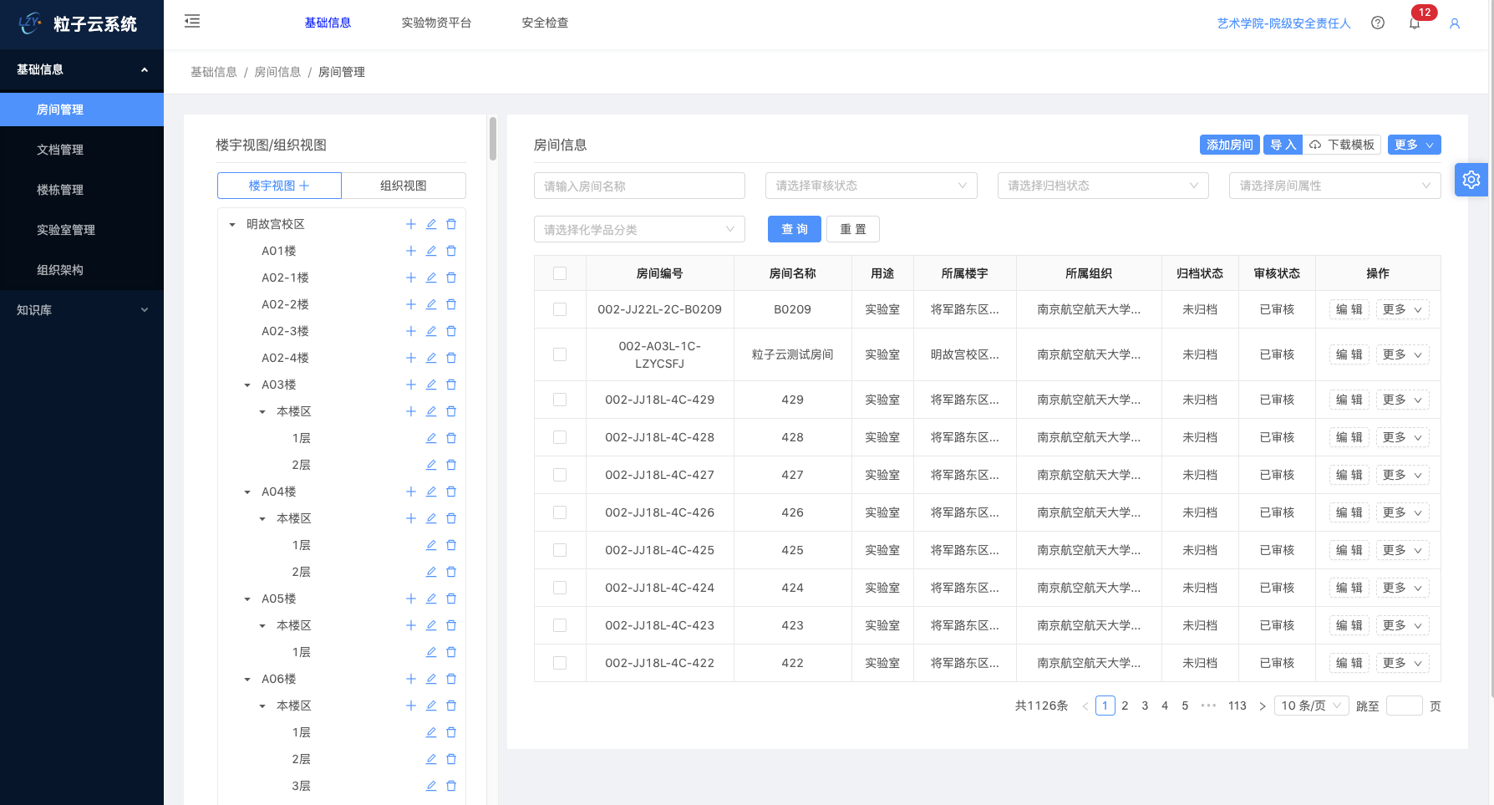
房间管理-导入
1、在房间管理页面点击下载，下载如下模版
2、按照如下模版格式进行填写房间信息
3、特别说明：房间所属学校、学院、系等组织信息必须先已经在系统中存在，如未存在则，需先在组织架构页面创建。
4、房间用途（实验室、学习室、会议室，如有其他则可以在数据字典中维护）
5、房间属性（房间、公共区域）

Slide 12
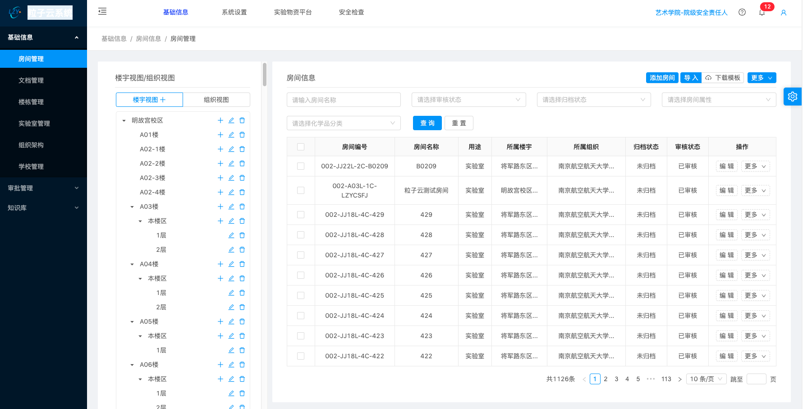
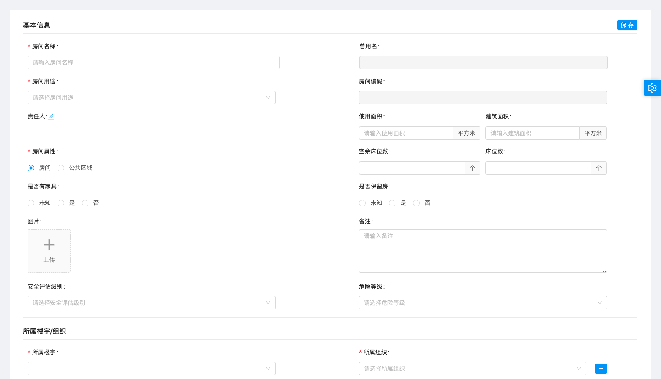
房间管理-添加房间
1、在房间管理页面，点击新增房间按钮，打开新增房间页面
2、在新增房间页面，输入房间名称、用途、属性、所属组织/楼宇，其他非必填，
3、点击页面右上角保存，则添加房间结束，添加成功后可在页面查询出新增的房间。

Slide 13
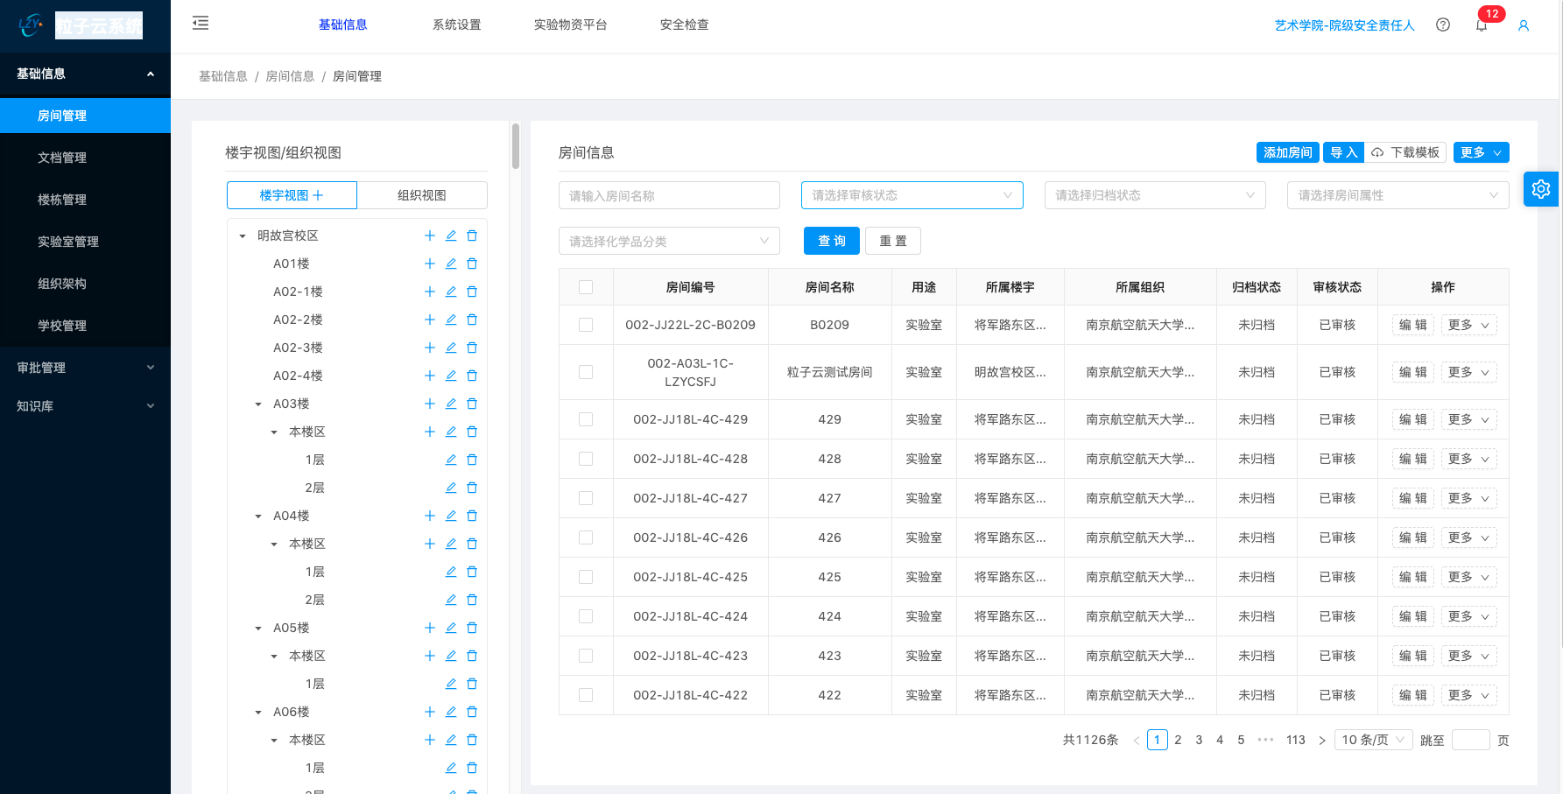
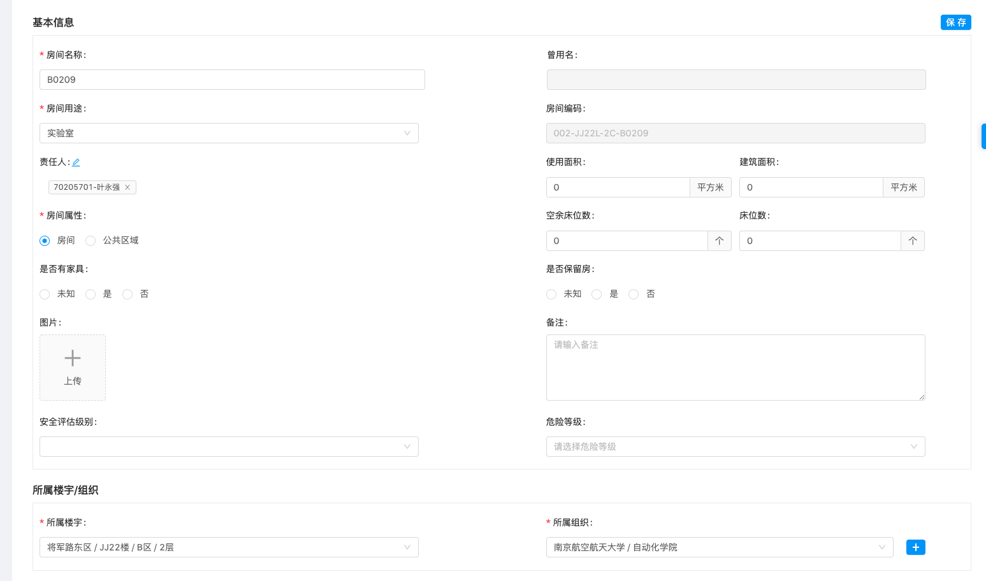
房间管理-编辑房间
1、在房间管理房间列表页面，点击 编辑 按钮，打开房间详情页面
2、在详情页面，编辑房间信息后，点击右上角提交即可。
3、说明：星号为必填项；灰色框为不可编辑。

Slide 14
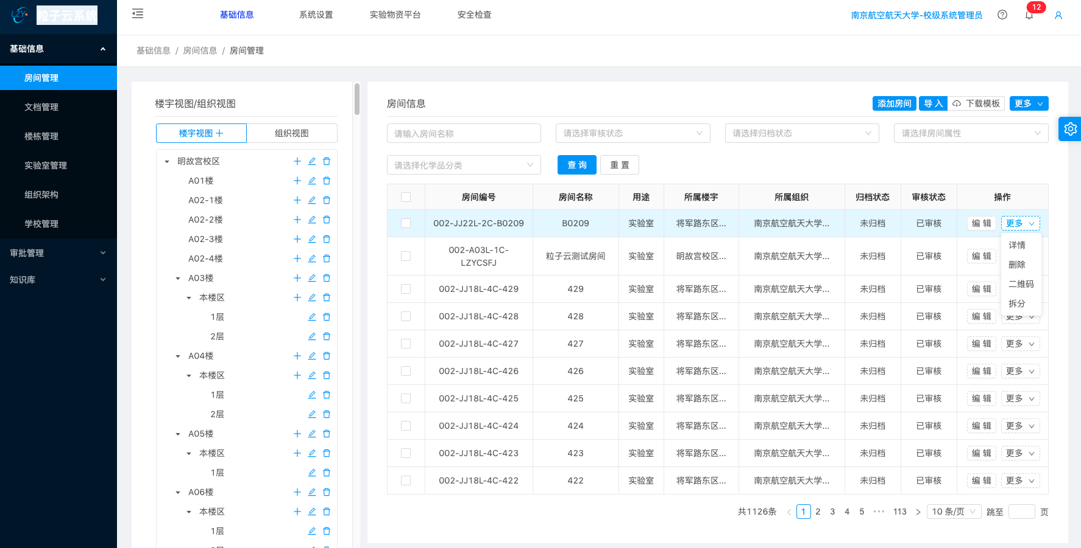
房间管理-删除
1、在房间管理房间室列表页面，点击 删除 按钮，会提示确认是否删除
2、确认删除后，如果开启了审批流程，则需院级房间管理员、校级房间管理员审批之后才能删除成功【此版本不需要走审批】。
3、说明：如需开启审批后续可以开启

Slide 15
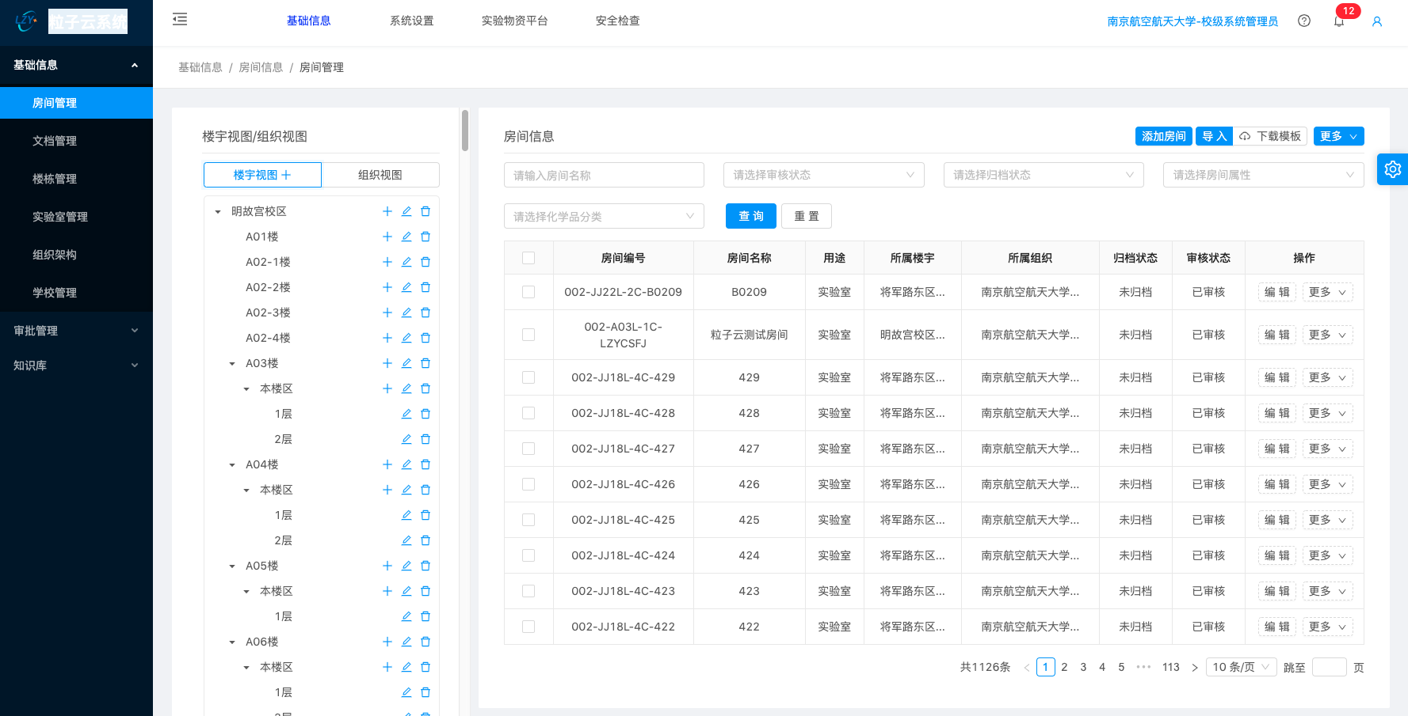
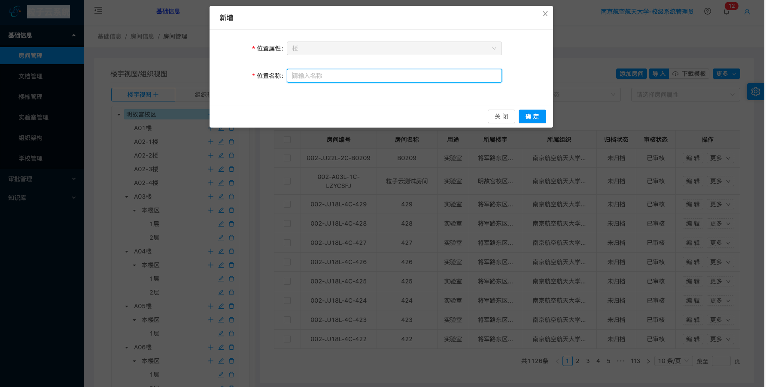
房间管理-楼宇视图
1、导入房间时，如果系统中不存在校区、楼栋、区、层，则需要在此页面红色框部分新增楼宇
2、点击红色框➕号图标，弹出右侧截图，输入位置名称，点击确定。
3、点击页面左侧楼宇位置，右侧会自动筛选出当前楼宇下的房间列表

Slide 16
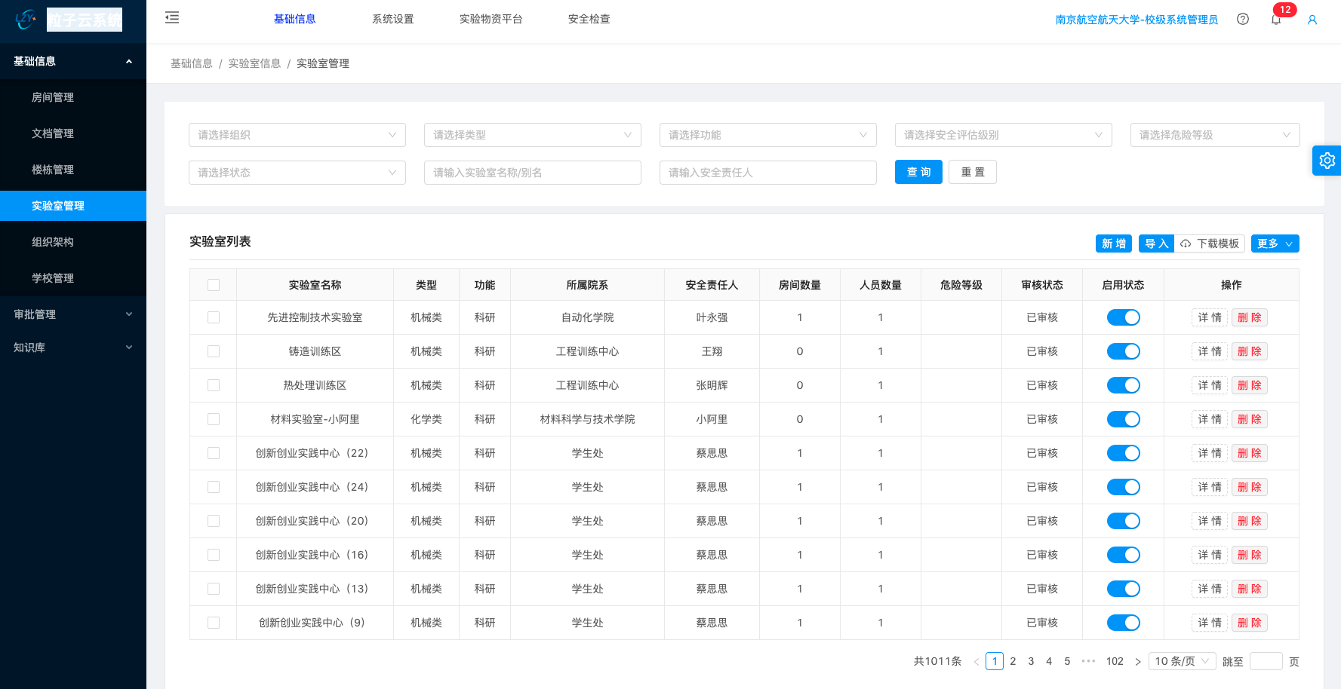
实验室管理-批量导入
1、在实验室管理列表页面，点击 下载模版 按钮，下载Excel导入模版
2、模版里面组织和房间需先存在系统中，如果没有，则需要先在系统中添加组织、房间，然后再导实验室
3、实验室类型、功能除如下截图中，其他系统中没有的可以在数据字典页面自定义添加。

Slide 17
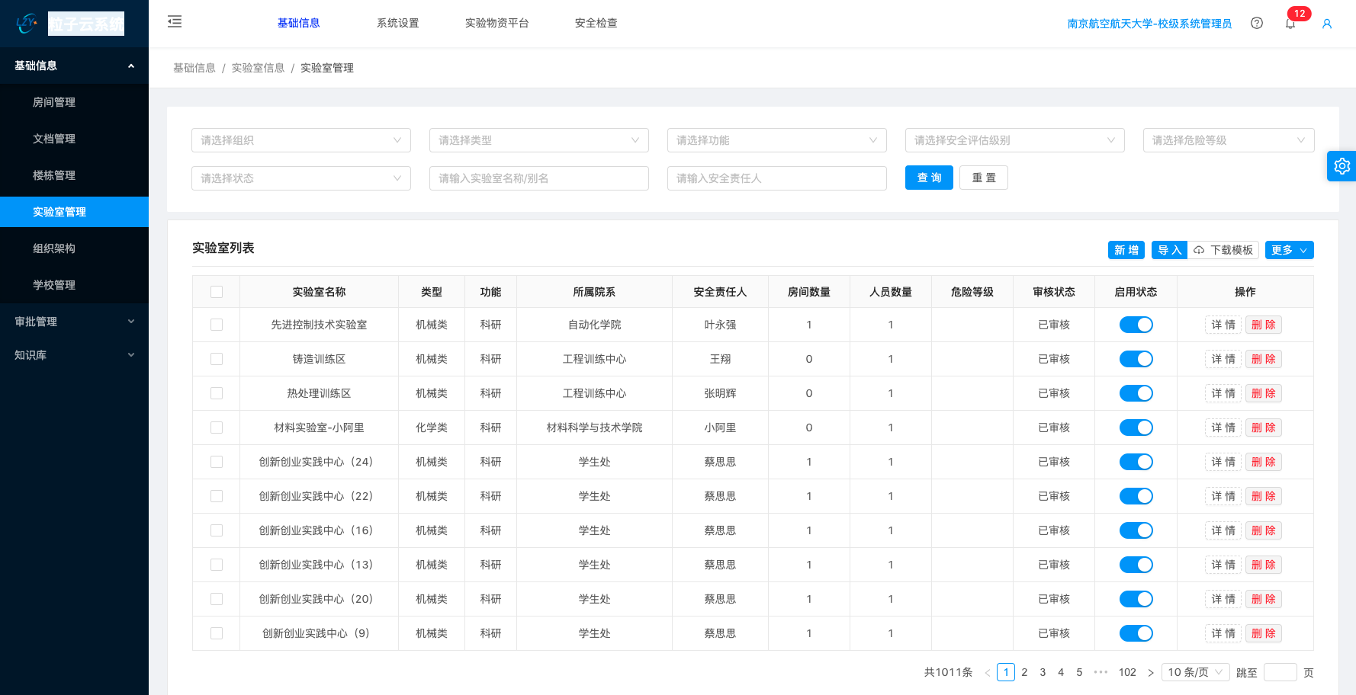
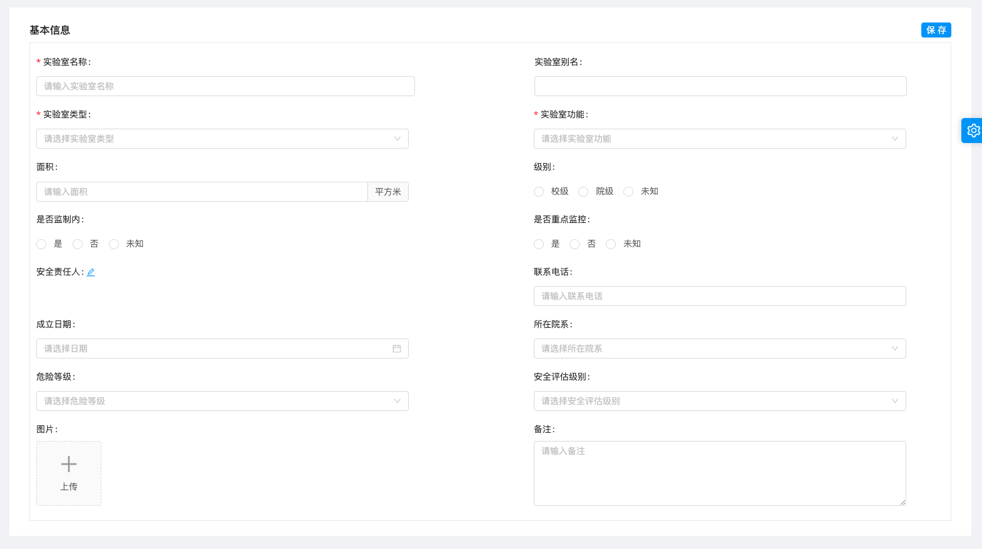
实验室管理-新增
1、在实验室管理页面，点击 新增 按钮，打开新增实验室页面。
2、在新增页面，输入实验室名称、实验室类型、实验室功能、所属院系，其他非必填
3、填写完信息后，点击页面右上角保存即可，保存成功后在列表页面可查询到。

Slide 18
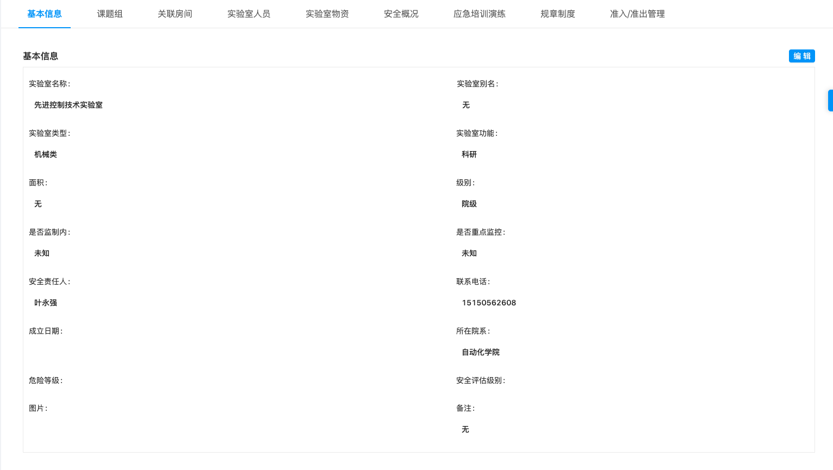
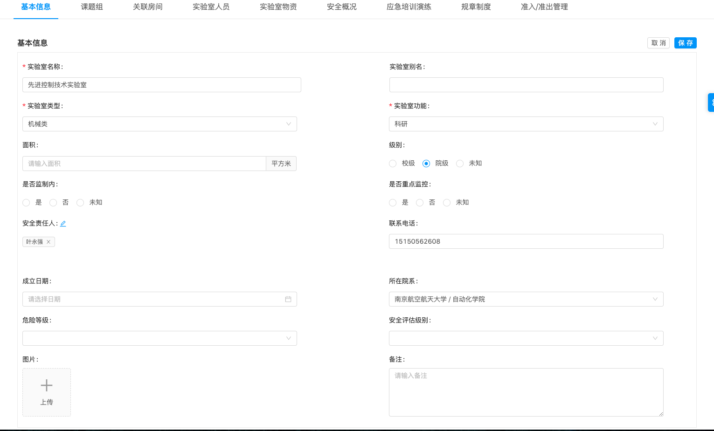
实验室管理-编辑
1、在实验室管理实验室列表页面，点击 详情 按钮，打开实验室详情页面
2、在详情页面，点击 编辑 进入实验室编辑状态，编辑信息后，点击右上角保存即可。
3、说明：星号为必填项。

Slide 19
实验室管理-删除
1、在实验室管理实验室列表页面，点击 删除 按钮，会提示确认是否删除
2、确认删除后，如果开启了审批流程，则需院级安全管理员、校级安全管理员审批之后才能删除成功【此版本不需要走审批】。
3、说明：如需审批后续可以开启

Slide 20
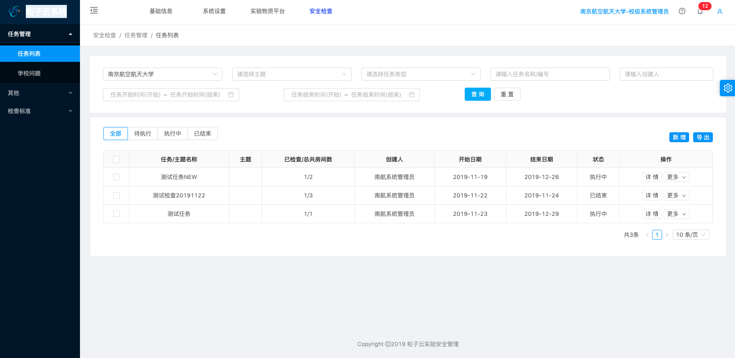
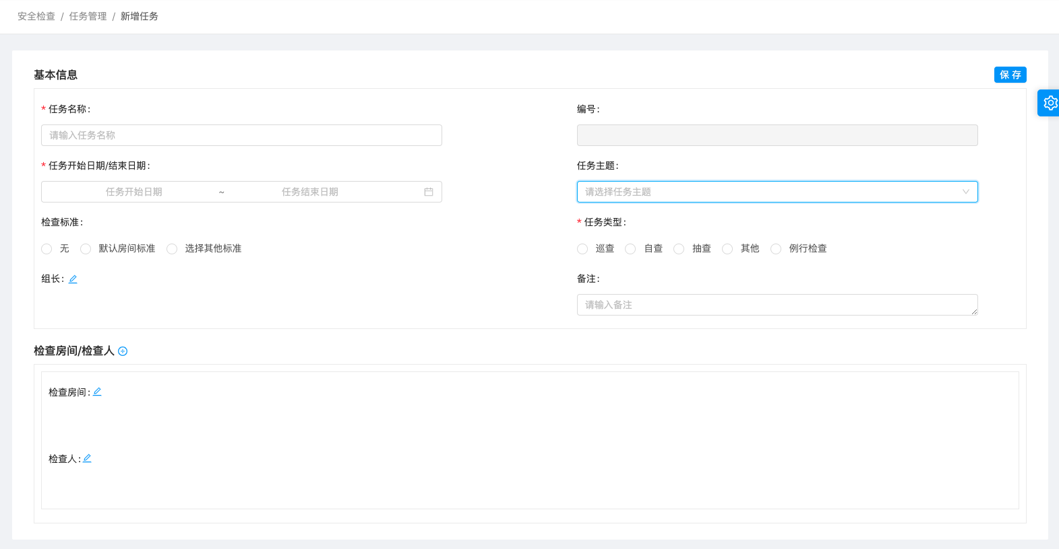
安全检查-任务管理-新增
1、在安全检查-任务管理-任务列表页面，点击 新增 按钮，打开新增任务页面
2、在新增页面，填写任务名称，任务开始结束日期，任务类型，检查房间，检查人员，其他非必填项。
3、填写完毕，点击右上角保存即可。

Slide 21
安全检查-任务管理-新增细节说明
1、检查标准：无则表示不按标准检查；默认房间标准则按照房间设置的默认标准检查，如无则按照实验室默认模版检查，如还是无，则按照校级默认检查模版检查；选择其他标准，则可以指定本次任务按照某个标准检查。
2、检查房间：可选择多个房间
3、检查人：检查人员可选择多个，保存之后，检查人在小程序 工作与学习-安全检查-检查任务模块点击进去检查。
1
2
3

Slide 22
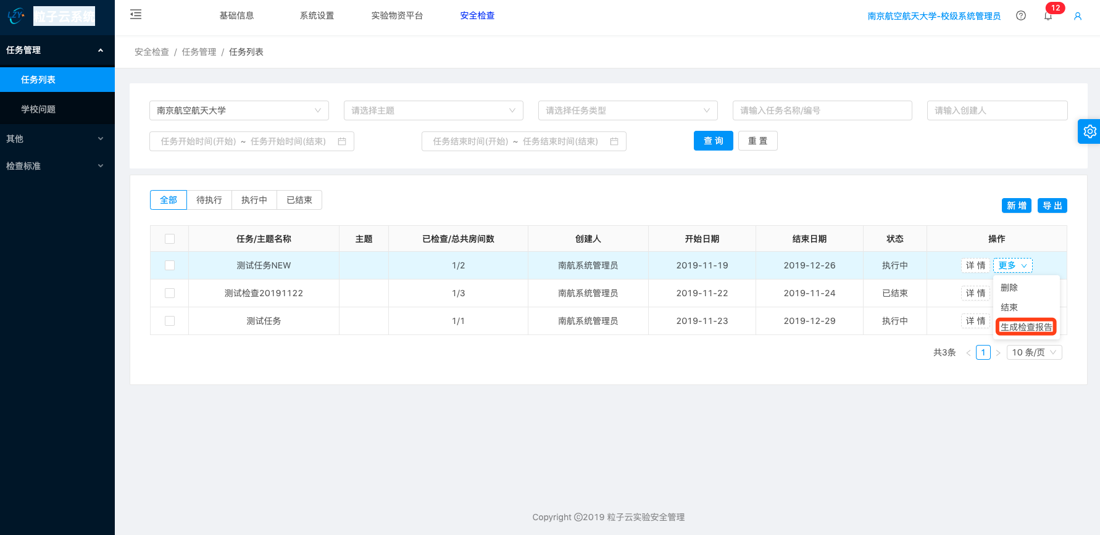
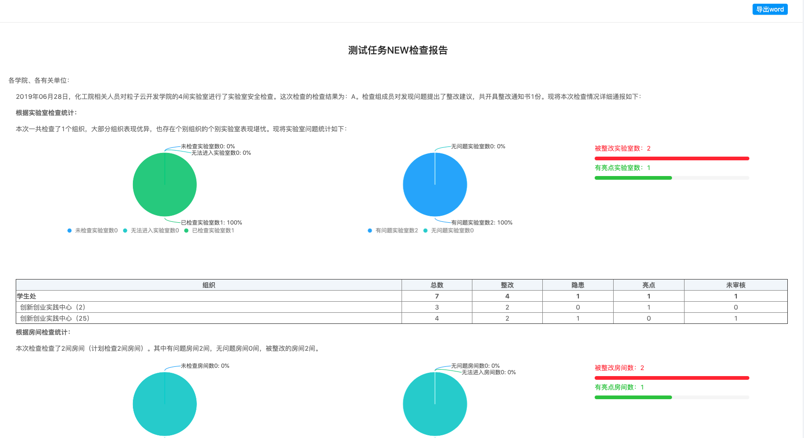
安全检查-任务管理-生成检查报告
在任务列表操作列点击生成检查报告，进入到报告预览页面，点击右上角导出word，导入到word里面。

Slide 23
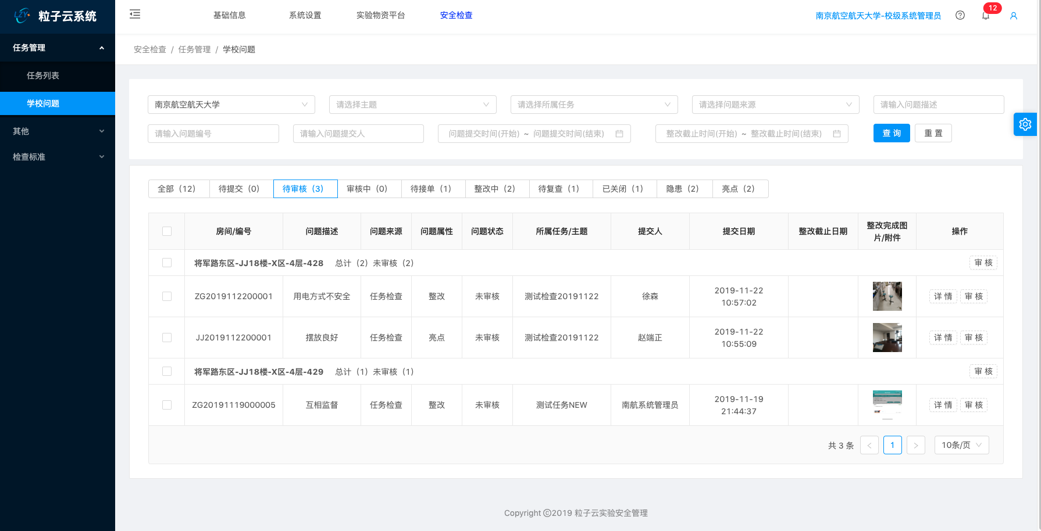
安全检查-学校问题
学校问题来源：
1、小程序做任务创建的问题。
2、小程序使用随手拍创建的问题。
3、后台手动添加或导入的

Slide 24
安全检查-学校问题
学校问题页面tab说明
1、全部：根据查询条件查出的所有的学校问题
2、待提交：检查员在小程序上暂存的问题，可在待提交tab进行再次编辑后进行提交。
3、待审核：检查员在小程序上提交的问题，进入到待审核状态，注意，学校可以在参数设置页面开启系统自动审批功能。如果开启，则直接到待接单状态。
4、审核中：待审核的问题，审核未完成，点击了保存则进入审核中，如果点击了保存并提交，则进入待接单状态。
5、待接单：整改人员可以在此tab页面进行接单，接单之后问题进入整改中，
6、整改中：整改人员可以在此tab页面进行整改完成，整改完成之后进入待复查状态。
7、待复查：检查人员复查整改人整改的问题，复查合格，问题结束，若复查不合格，问题进入待接单状态。
8、已关闭：复查合格的问题，进入到已关闭状态。问题流转结束。
9、隐患：审核之后的隐患问题，进入隐患tab页面，问题结束，不需要整改。
10、亮点：审核之后的亮点问题，进入到亮点tab页面，问题结束。

Slide 25
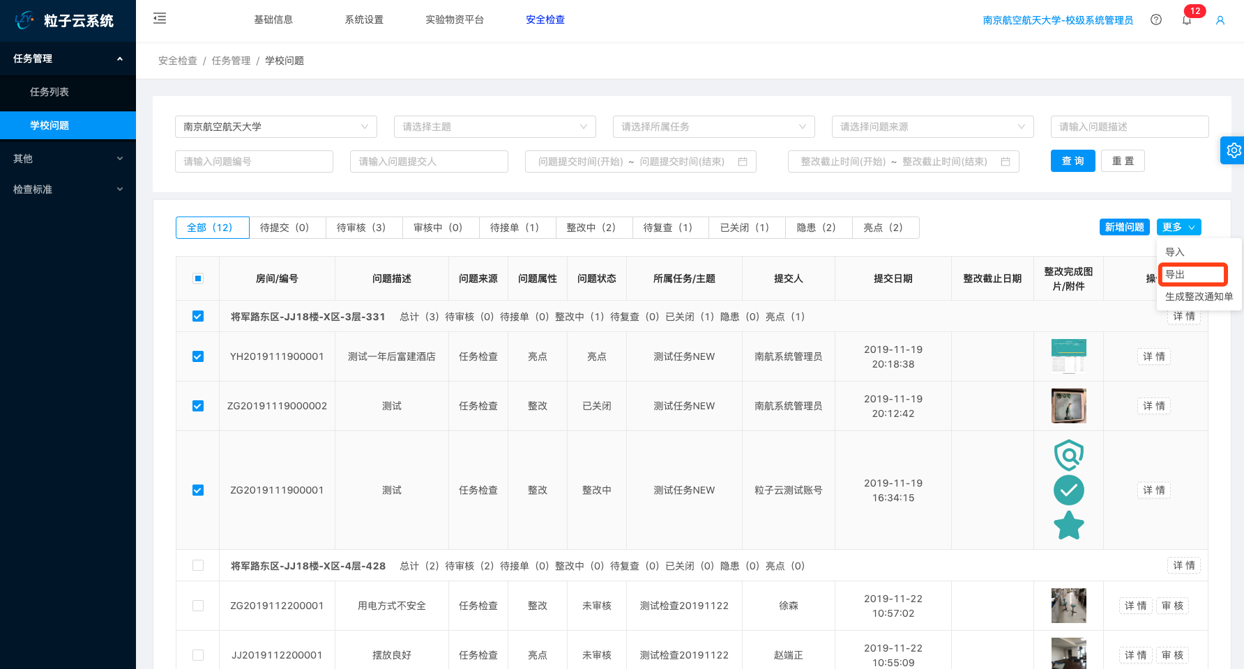
安全检查-学校问题-导出Excel

Slide 26
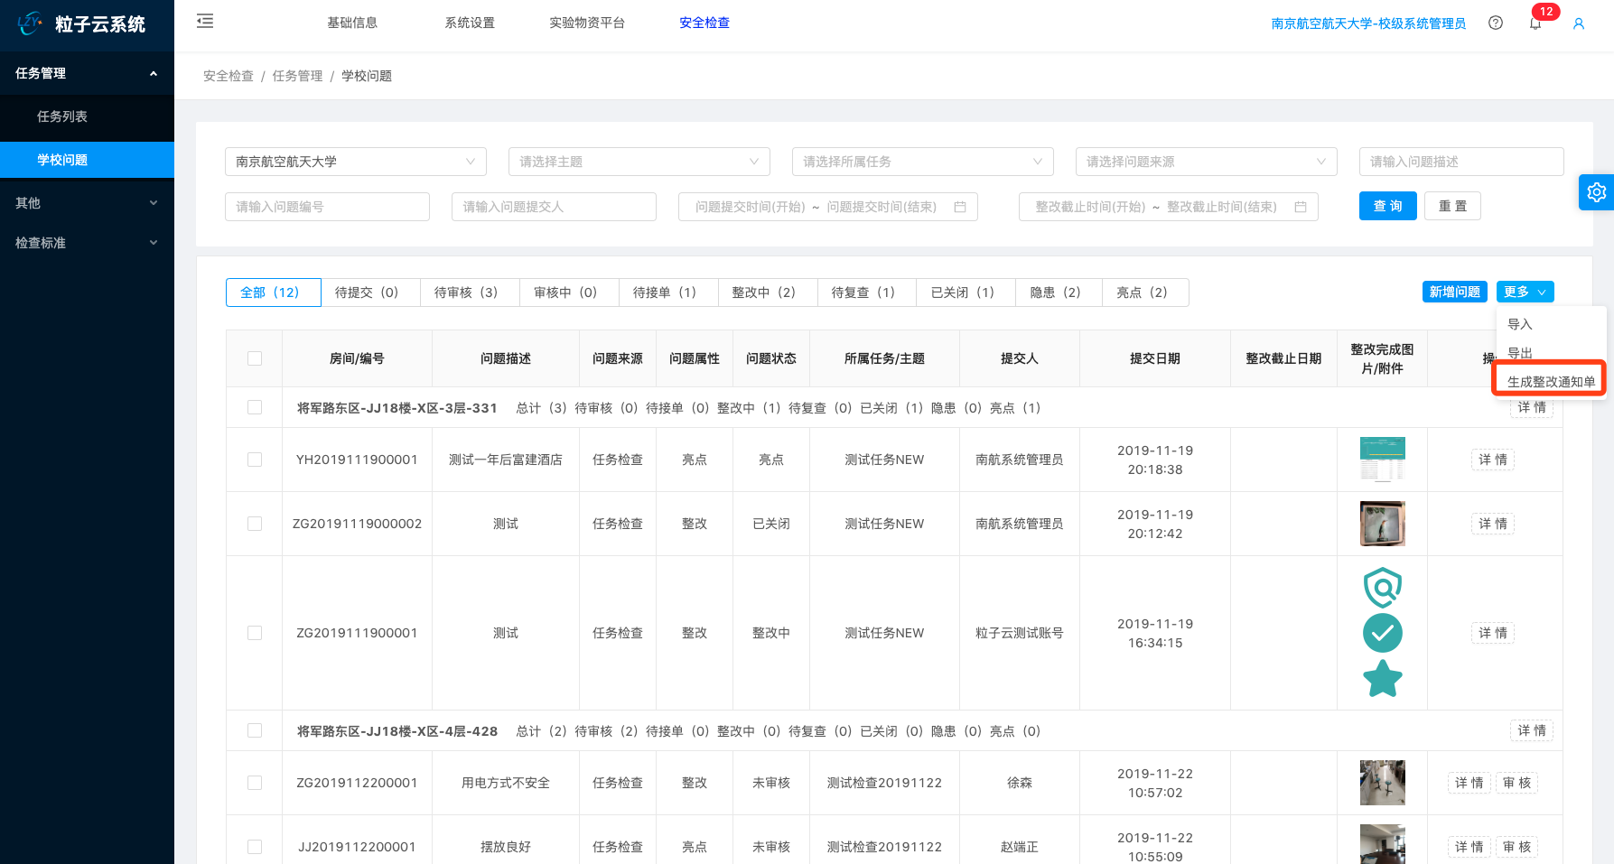
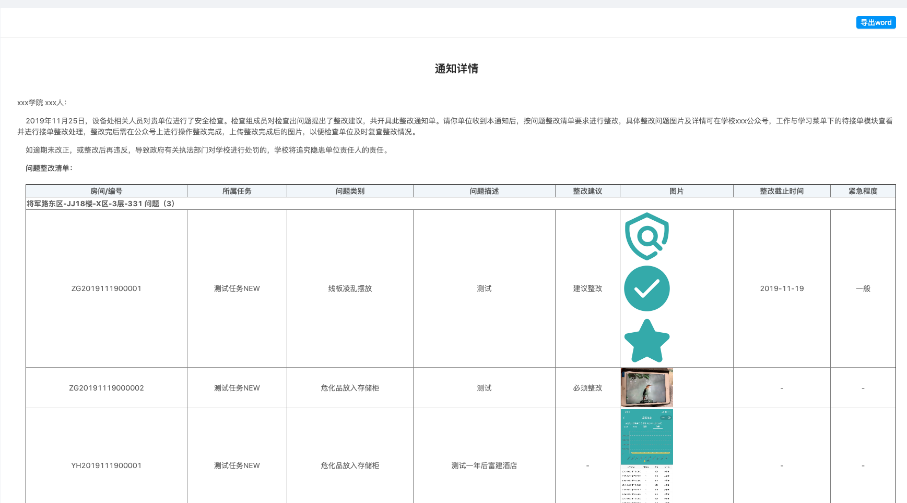
安全检查-学校问题-生成整改报告

Slide 27
日常工作说明：
1、可以对所负责实验室进行全方位管理
2、可以创建安全检查任务，审核、查看、导出问题，生成检查报告，下发整改报告等。
03
实验室安全责任人/管理员操作说明

Slide 28
实验室管理-编辑
1、在实验室管理实验室列表页面，点击 详情 按钮，打开实验室详情页面
2、在详情页面，点击 编辑 进入实验室编辑状态，编辑信息后，点击右上角保存即可。
3、说明：星号为必填项。

Slide 29
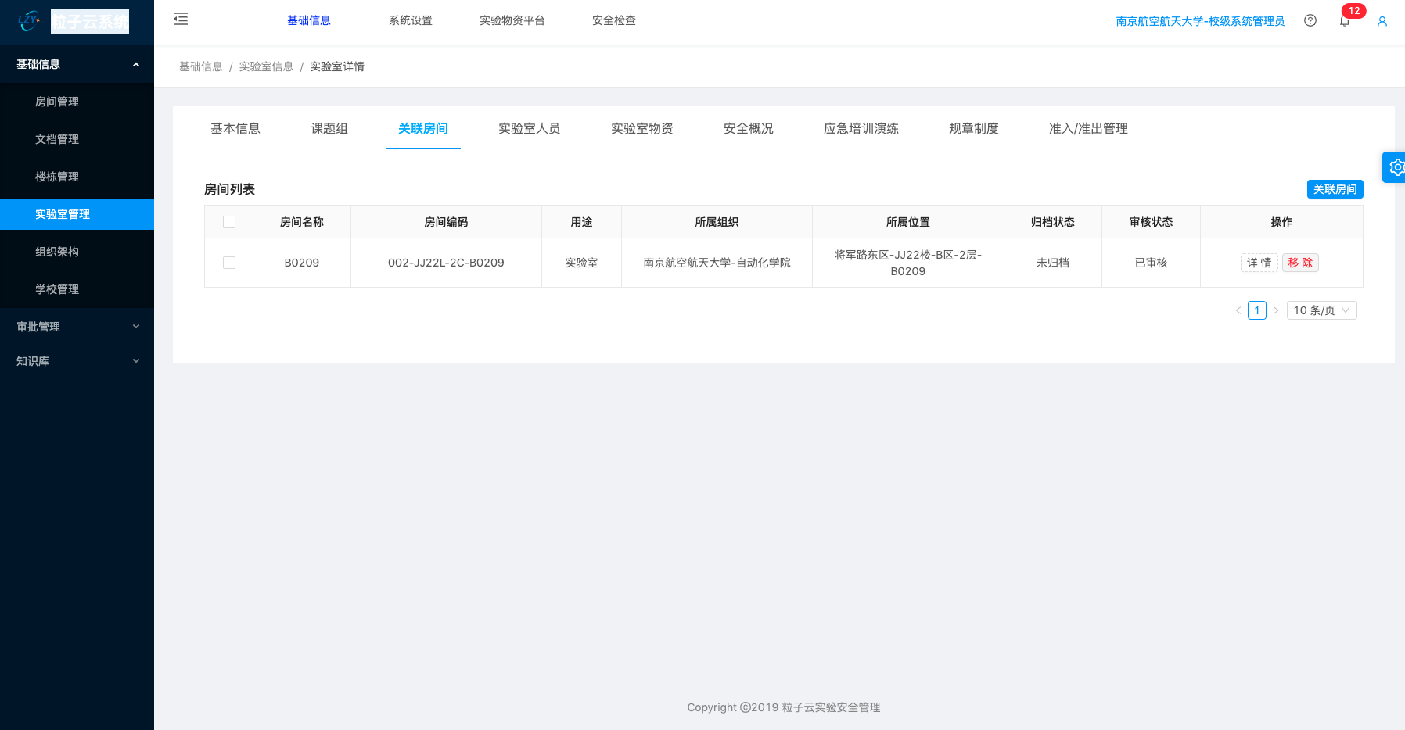
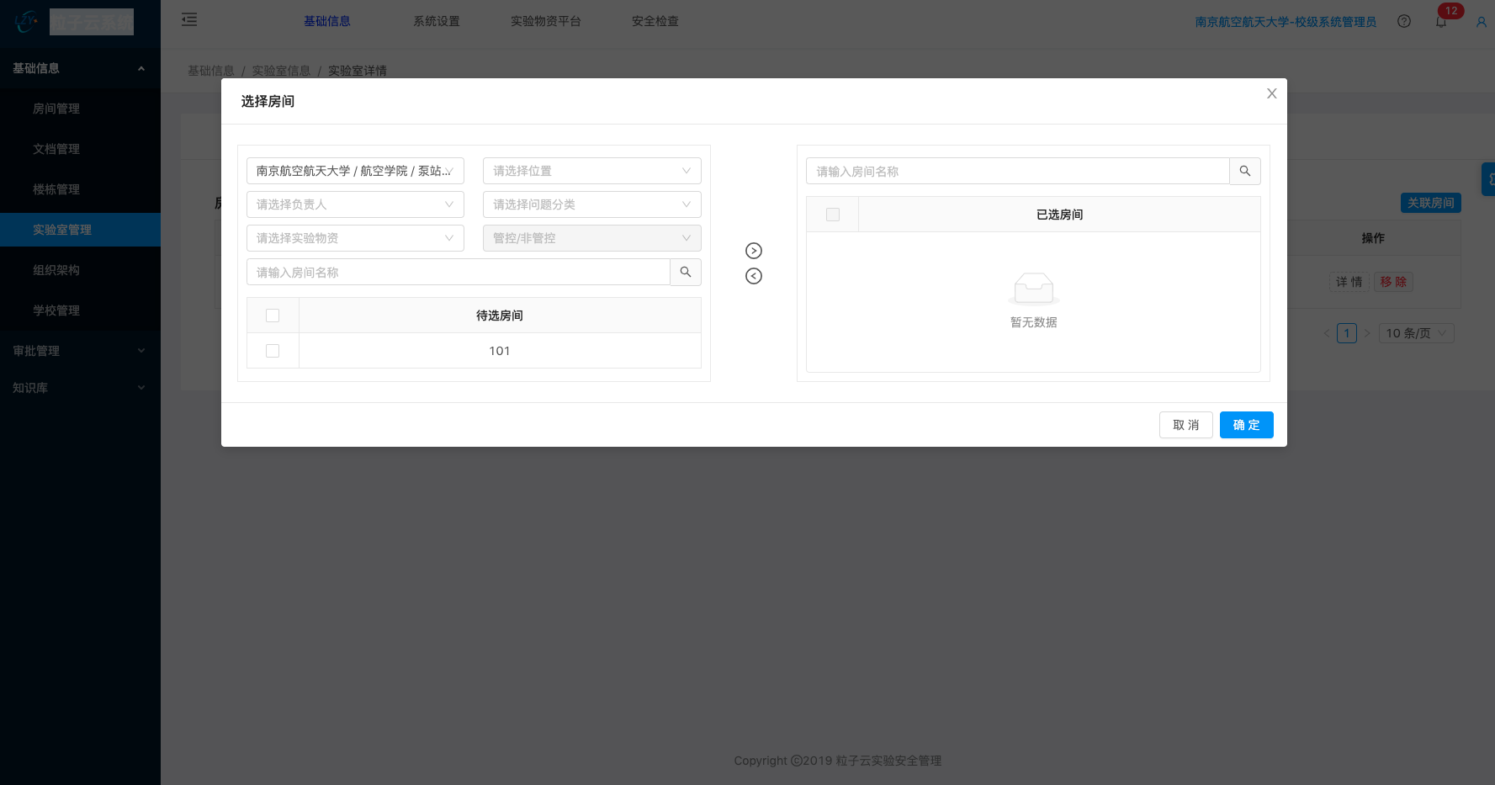
实验室管理-关联房间
1、实验室管理员/责任人可在实验室详情页面，关联房间tab页面，查看已关联的房间，或手动把房间关联到自己实验室下。
2、对于已关联的房间如果是错误的，可以点击移除

Slide 30
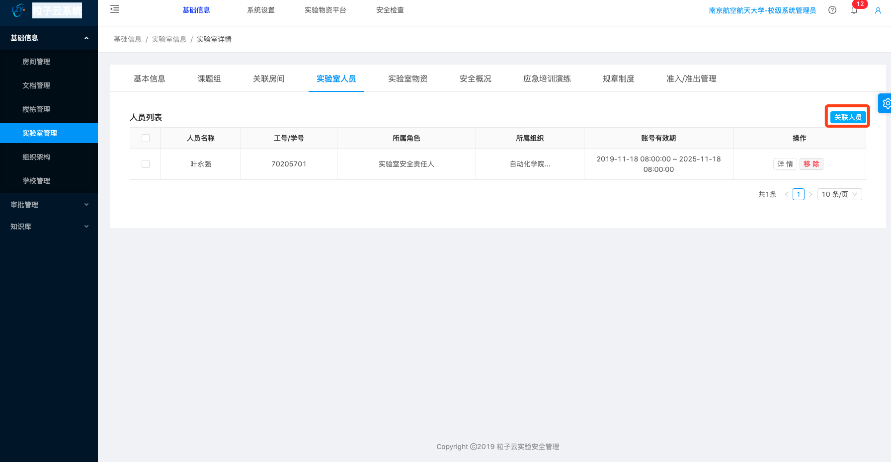
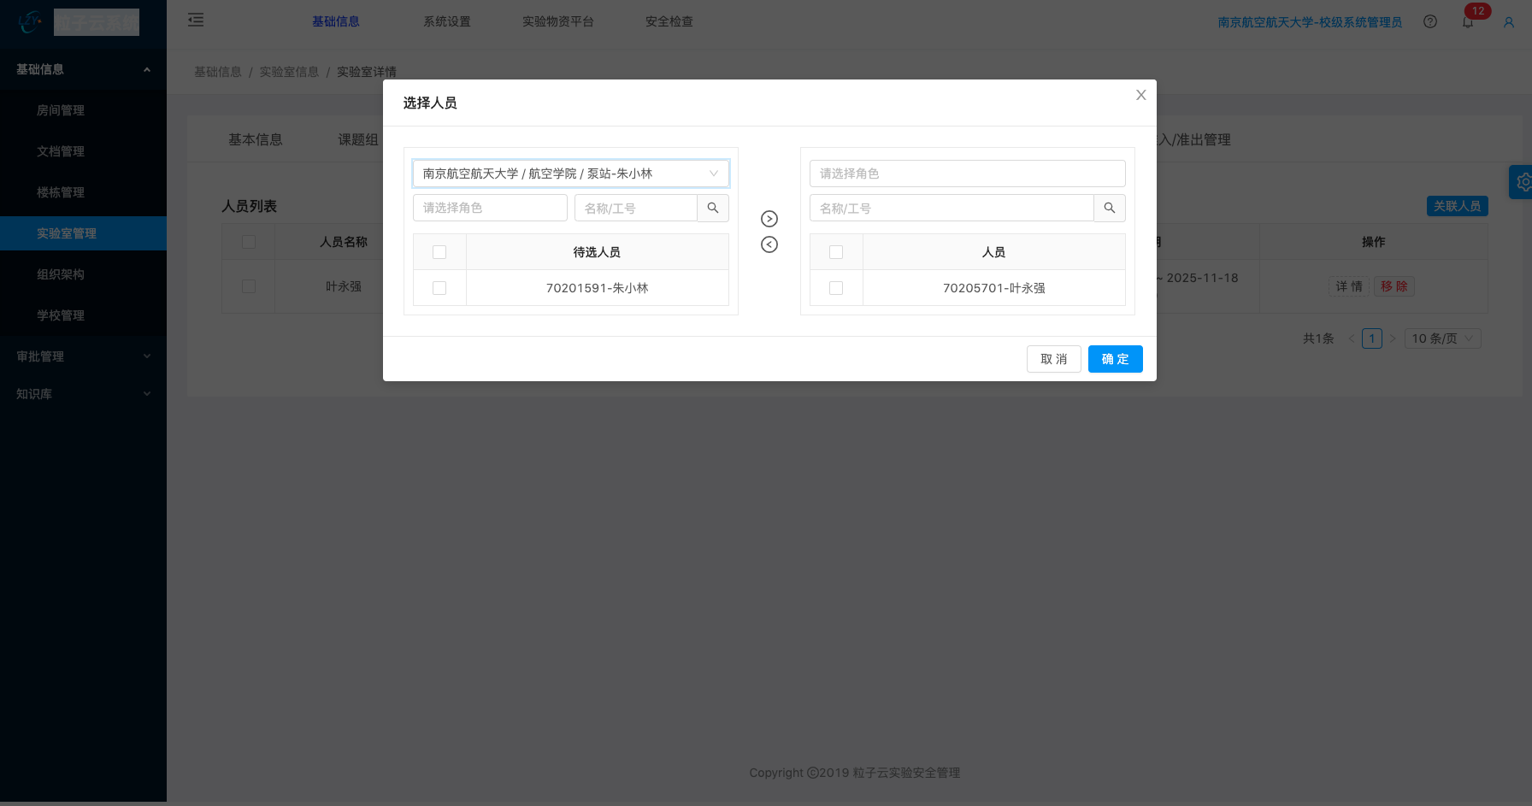
实验室管理-关联人员
1、实验室管理员/责任人可在实验室详情页面，实验室人员tab页面，查看已关联的人员，或手动把其他人员关联到自己实验室下。
2、对于已关联人员，可以点击移除
3、可以导入自己实验室人员【稍后开放】

Slide 31
安全检查-任务管理-新增
1、在安全检查-任务管理-任务列表页面，点击 新增 按钮，打开新增任务页面
2、在新增页面，填写任务名称，任务开始结束日期，任务类型，检查房间，检查人员，其他非必填项。
3、填写完毕，点击右上角保存即可。

Slide 32
安全检查-任务管理-新增细节说明
1、检查标准：无则表示不按标准检查；默认房间标准则按照房间设置的默认标准检查，如无则按照实验室默认模版检查，如还是无，则按照校级默认检查模版检查；选择其他标准，则可以指定本次任务按照某个标准检查。
2、检查房间：可选择所负责实验室下的房间房间
3、检查人：可选择自己实验室下人员作为检查人，保存之后，检查人在小程序 工作与学习-安全检查-检查任务模块点击进去检查。
1
2
3

Slide 33
安全检查-任务管理-生成检查报告
在任务列表操作列点击生成检查报告，进入到报告预览页面，点击右上角导出word，导入到word里面。

Slide 34
安全检查-学校问题
学校问题来源：
1、小程序做任务创建的问题。
2、小程序使用随手拍创建的问题。
3、后台手动添加或导入的

Slide 35
安全检查-学校问题
学校问题页面tab说明
1、全部：根据查询条件查出的所有的学校问题
2、待提交：检查员在小程序上暂存的问题，可在待提交tab进行再次编辑后进行提交。
3、待审核：检查员在小程序上提交的问题，进入到待审核状态，注意，学校可以在参数设置页面开启系统自动审批功能。如果开启，则直接到待接单状态。
4、审核中：待审核的问题，审核未完成，点击了保存则进入审核中，如果点击了保存并提交，则进入待接单状态。
5、待接单：整改人员可以在此tab页面进行接单，接单之后问题进入整改中，
6、整改中：整改人员可以在此tab页面进行整改完成，整改完成之后进入待复查状态。
7、待复查：检查人员复查整改人整改的问题，复查合格，问题结束，若复查不合格，问题进入待接单状态。
8、已关闭：复查合格的问题，进入到已关闭状态。问题流转结束。
9、隐患：审核之后的隐患问题，进入隐患tab页面，问题结束，不需要整改。
10、亮点：审核之后的亮点问题，进入到亮点tab页面，问题结束。

Slide 36
安全检查-学校问题-导出Excel

Slide 37
安全检查-学校问题-生成整改报告

Slide 38
日常工作说明：
1、执行学校下发的检查任务
2、复查房间整改的问题
3、生成整改报告，导出问题等
04
院级安全检查员
实验室安全检查员

Slide 39
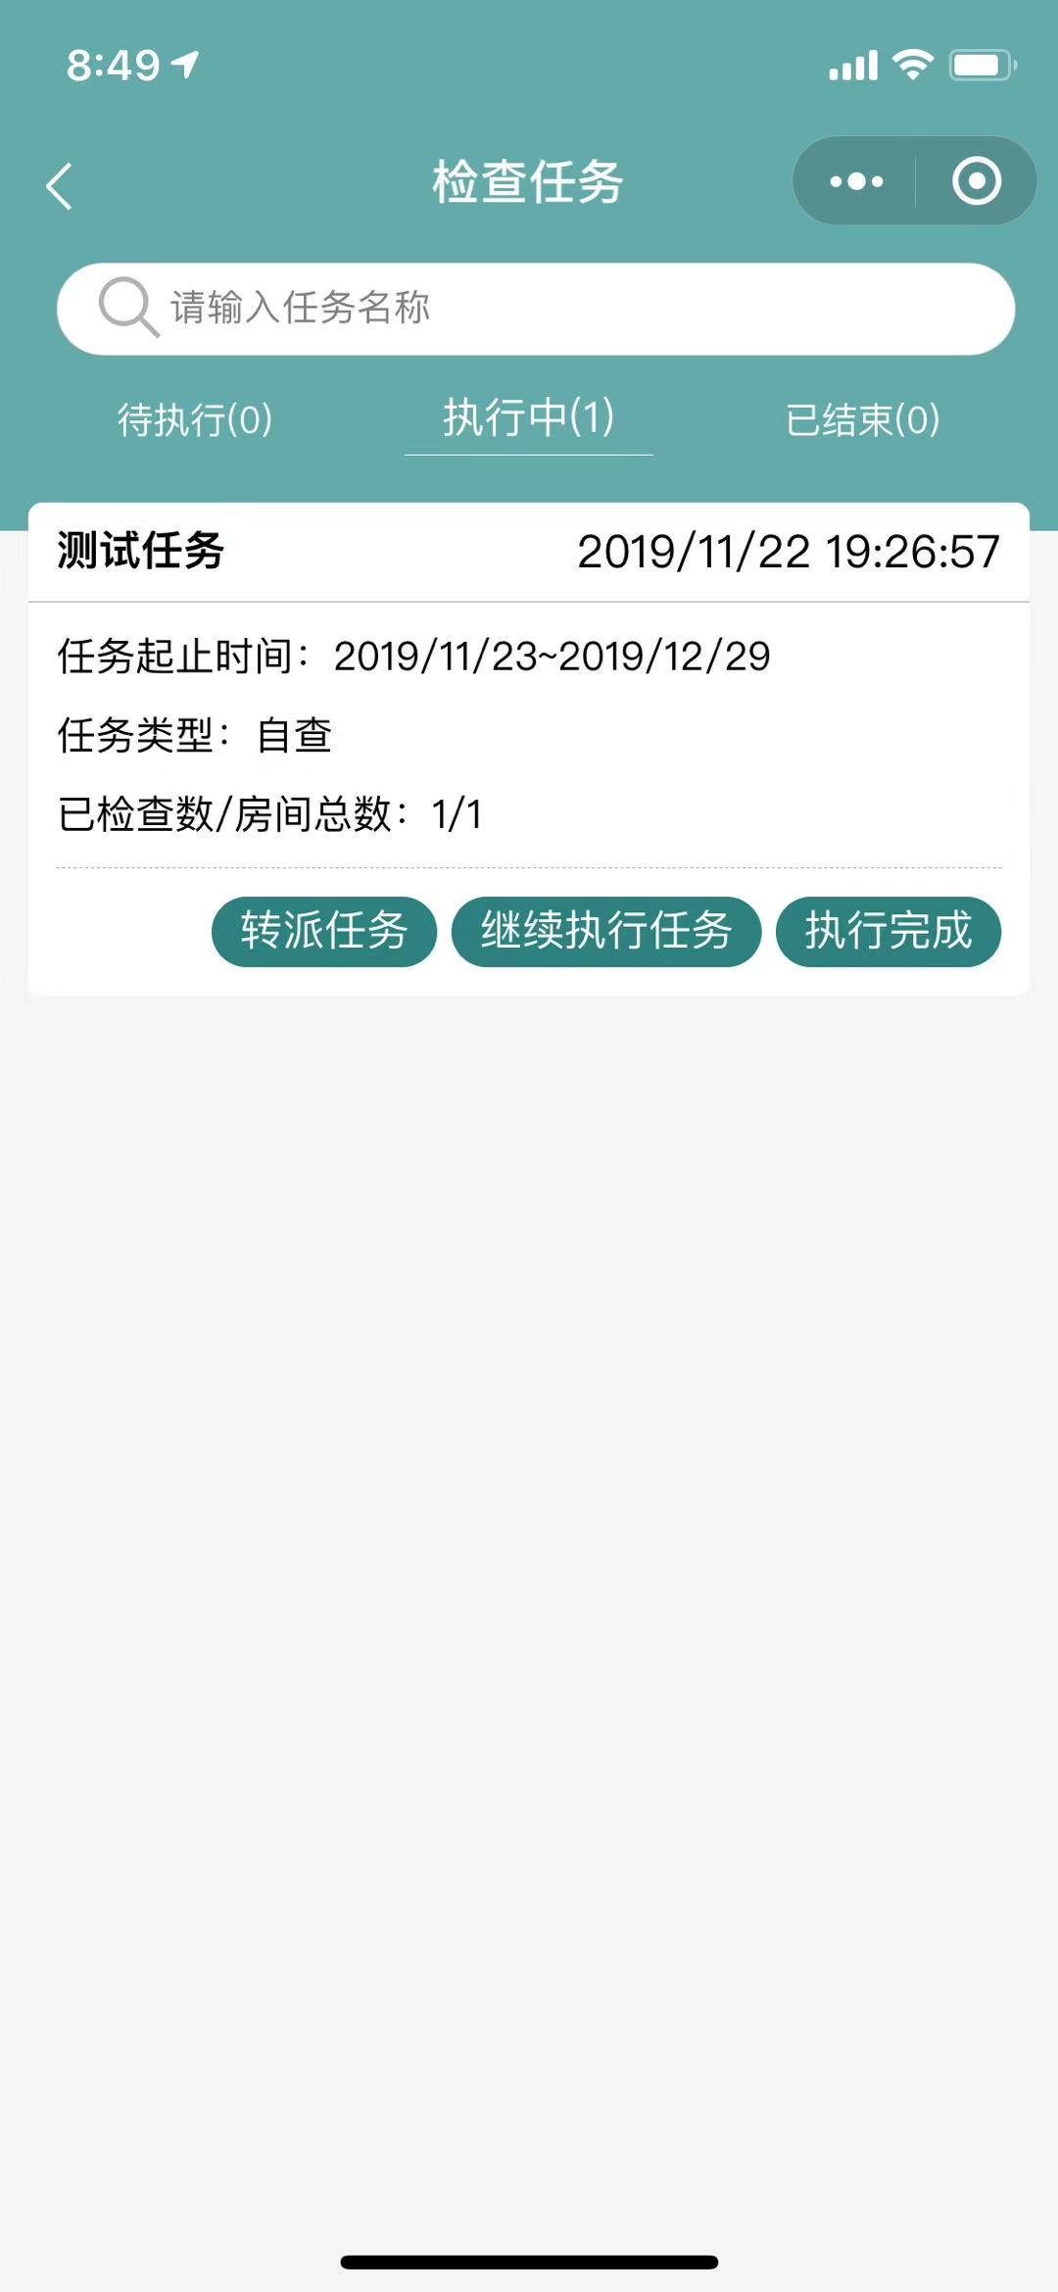
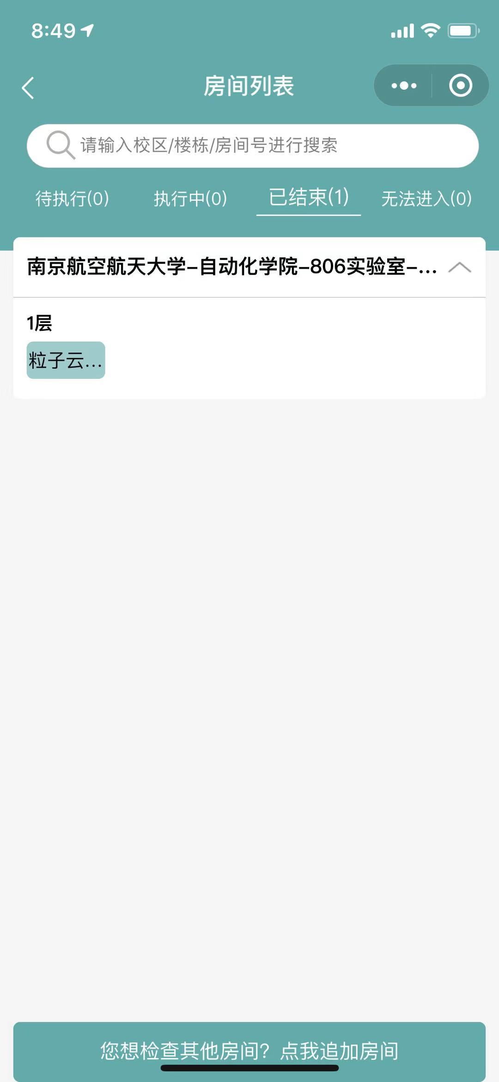
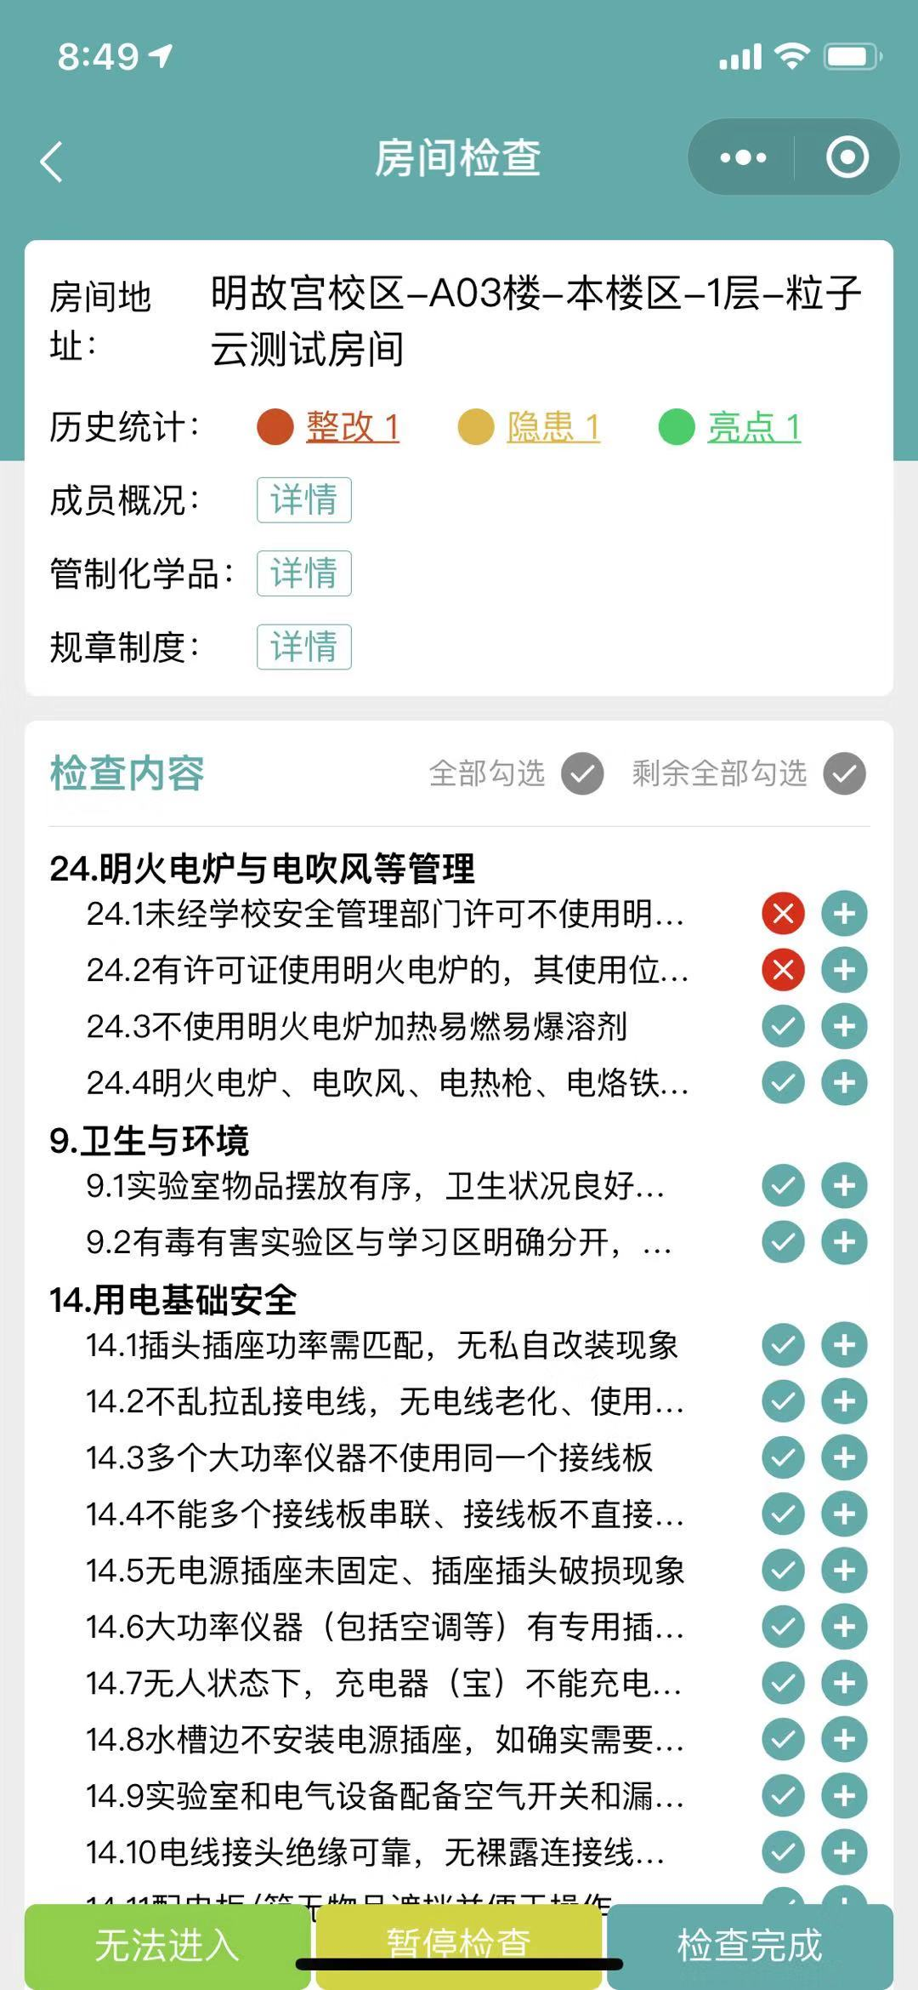
安全检查-按任务检查
1
2
3
4
点击 检查任务
点击 执行任务
点击 房间
勾选标准，点击➕号创建问题

Slide 40
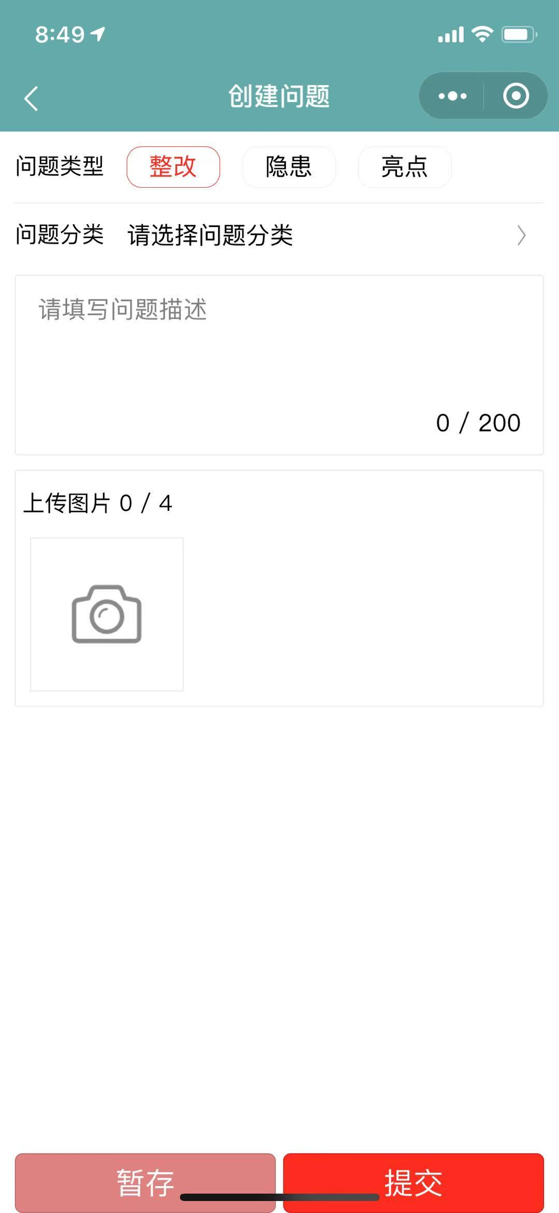
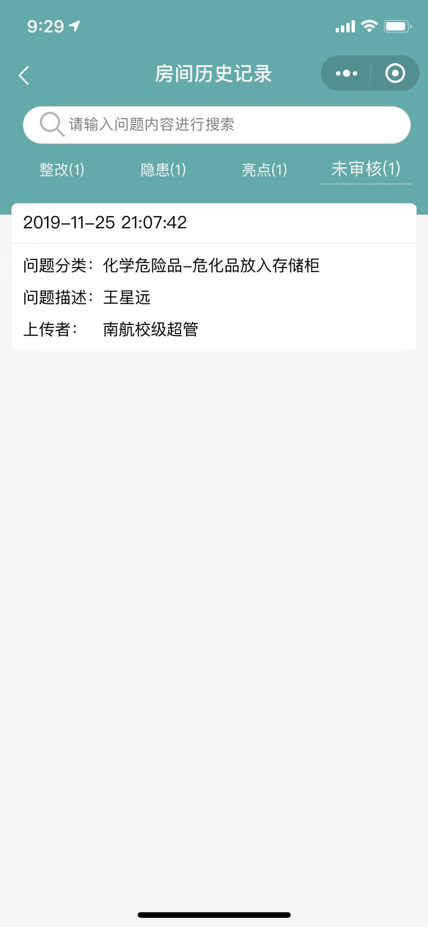
安全检查-按任务检查
5
6
7
创建问题
查看已创建的问题
查看已创建的问题
待审核：表示问题还未经过审核，
审核之后，会进入到整改、隐患、亮点
tab页中，
另外：校级管理员可以在参数设置页面
设置学校问题创建完之后，系统自动审核。
如果点击暂存，则在PC学校问题，
待提交tab页面可以再次编辑提交。

Slide 41
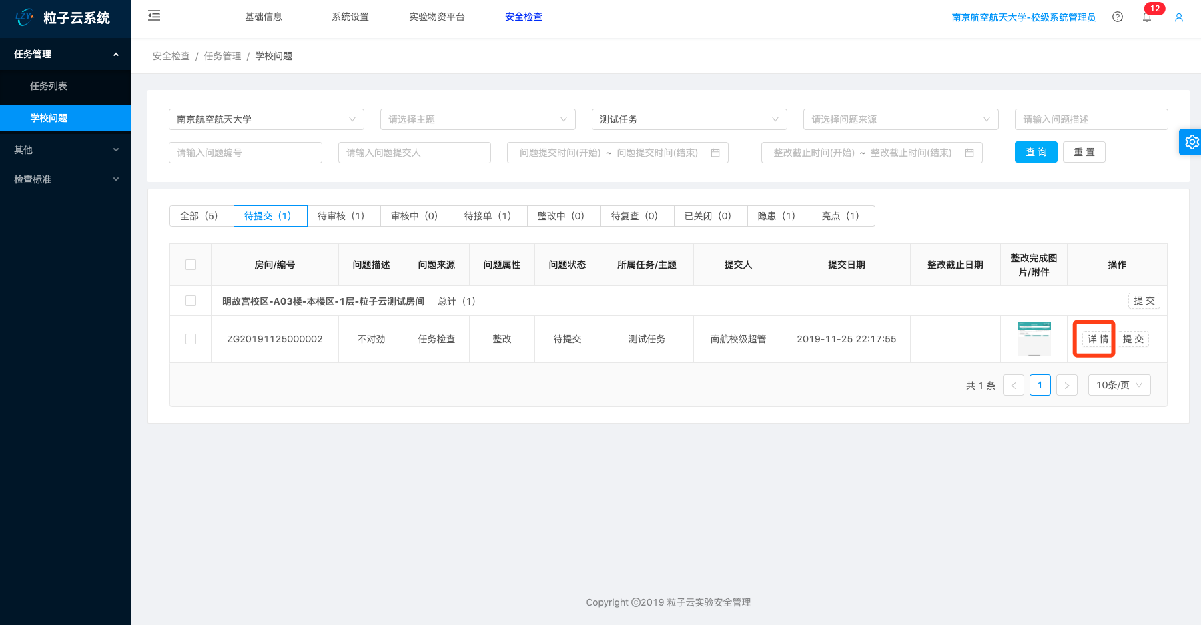
安全检查-学校问题
检查人员可以进入学校问题页面
1、查看自己提交的问题
2、对于自己暂存的问题，在待提交tab页面可以重新编辑，再次提交。
4、对于自己提交的问题，可以生成整改通知单

Slide 42
安全检查-学校问题-导出Excel

Slide 43
安全检查-学校问题-生成整改报告

Slide 44
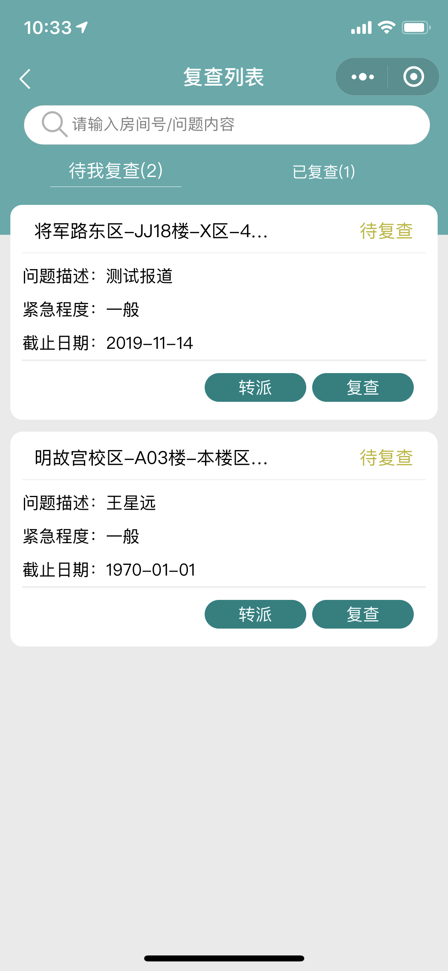
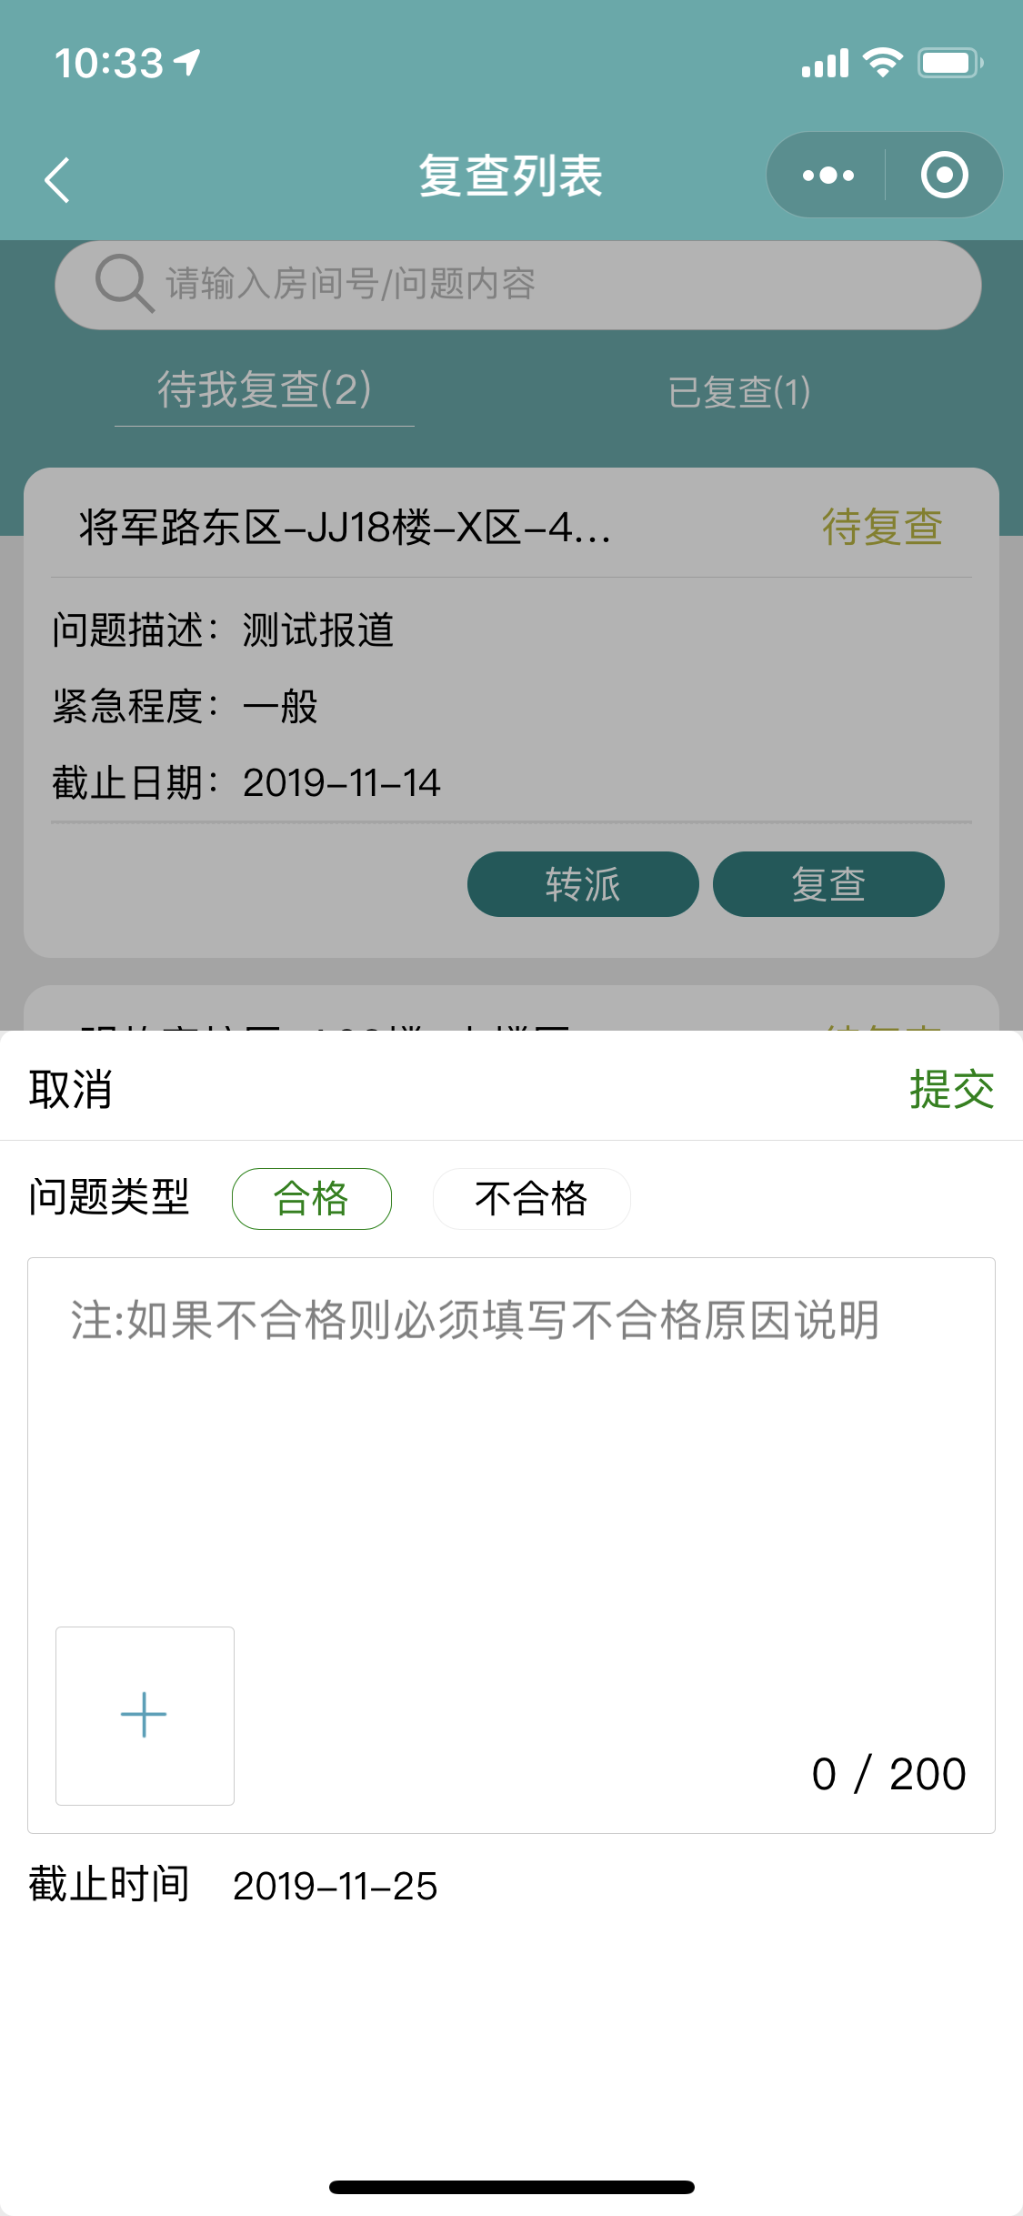
安全检查-复查问题
1
2
3
点击 复查列表
点击 复查
复查合格/不合格
复查
复查合格，则问题结束（关闭）
若复查不合格，则问题回到待接单状态

Slide 45
日常工作说明：
1、通过 随手拍 创建问题
05
实验室科研人员

Slide 46
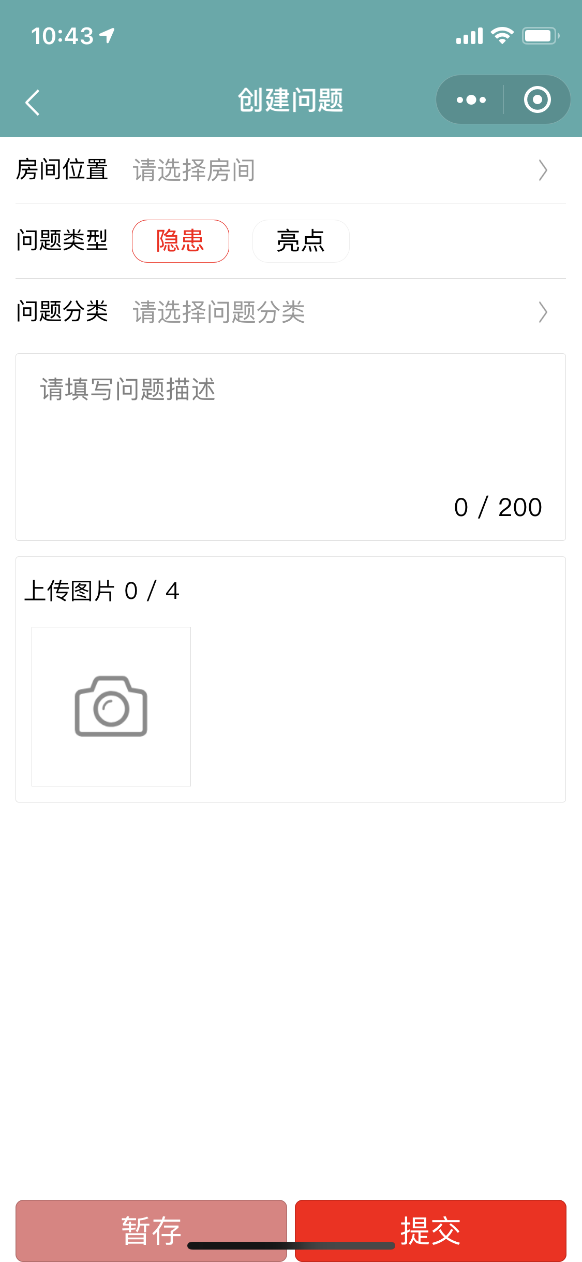
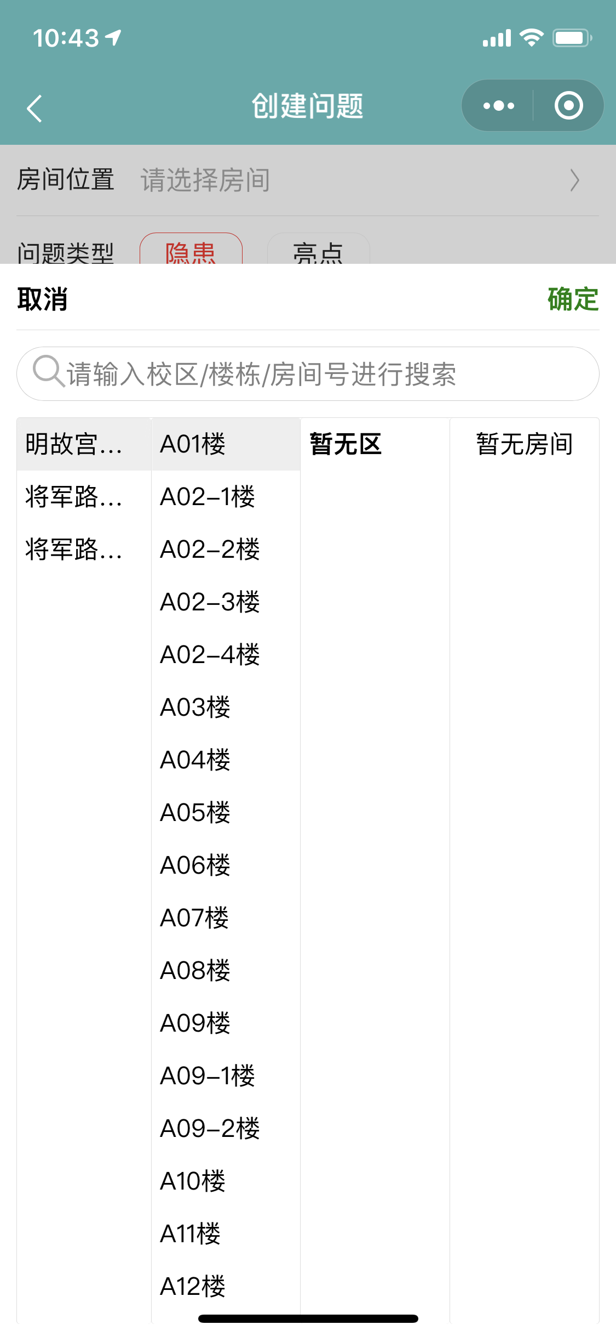
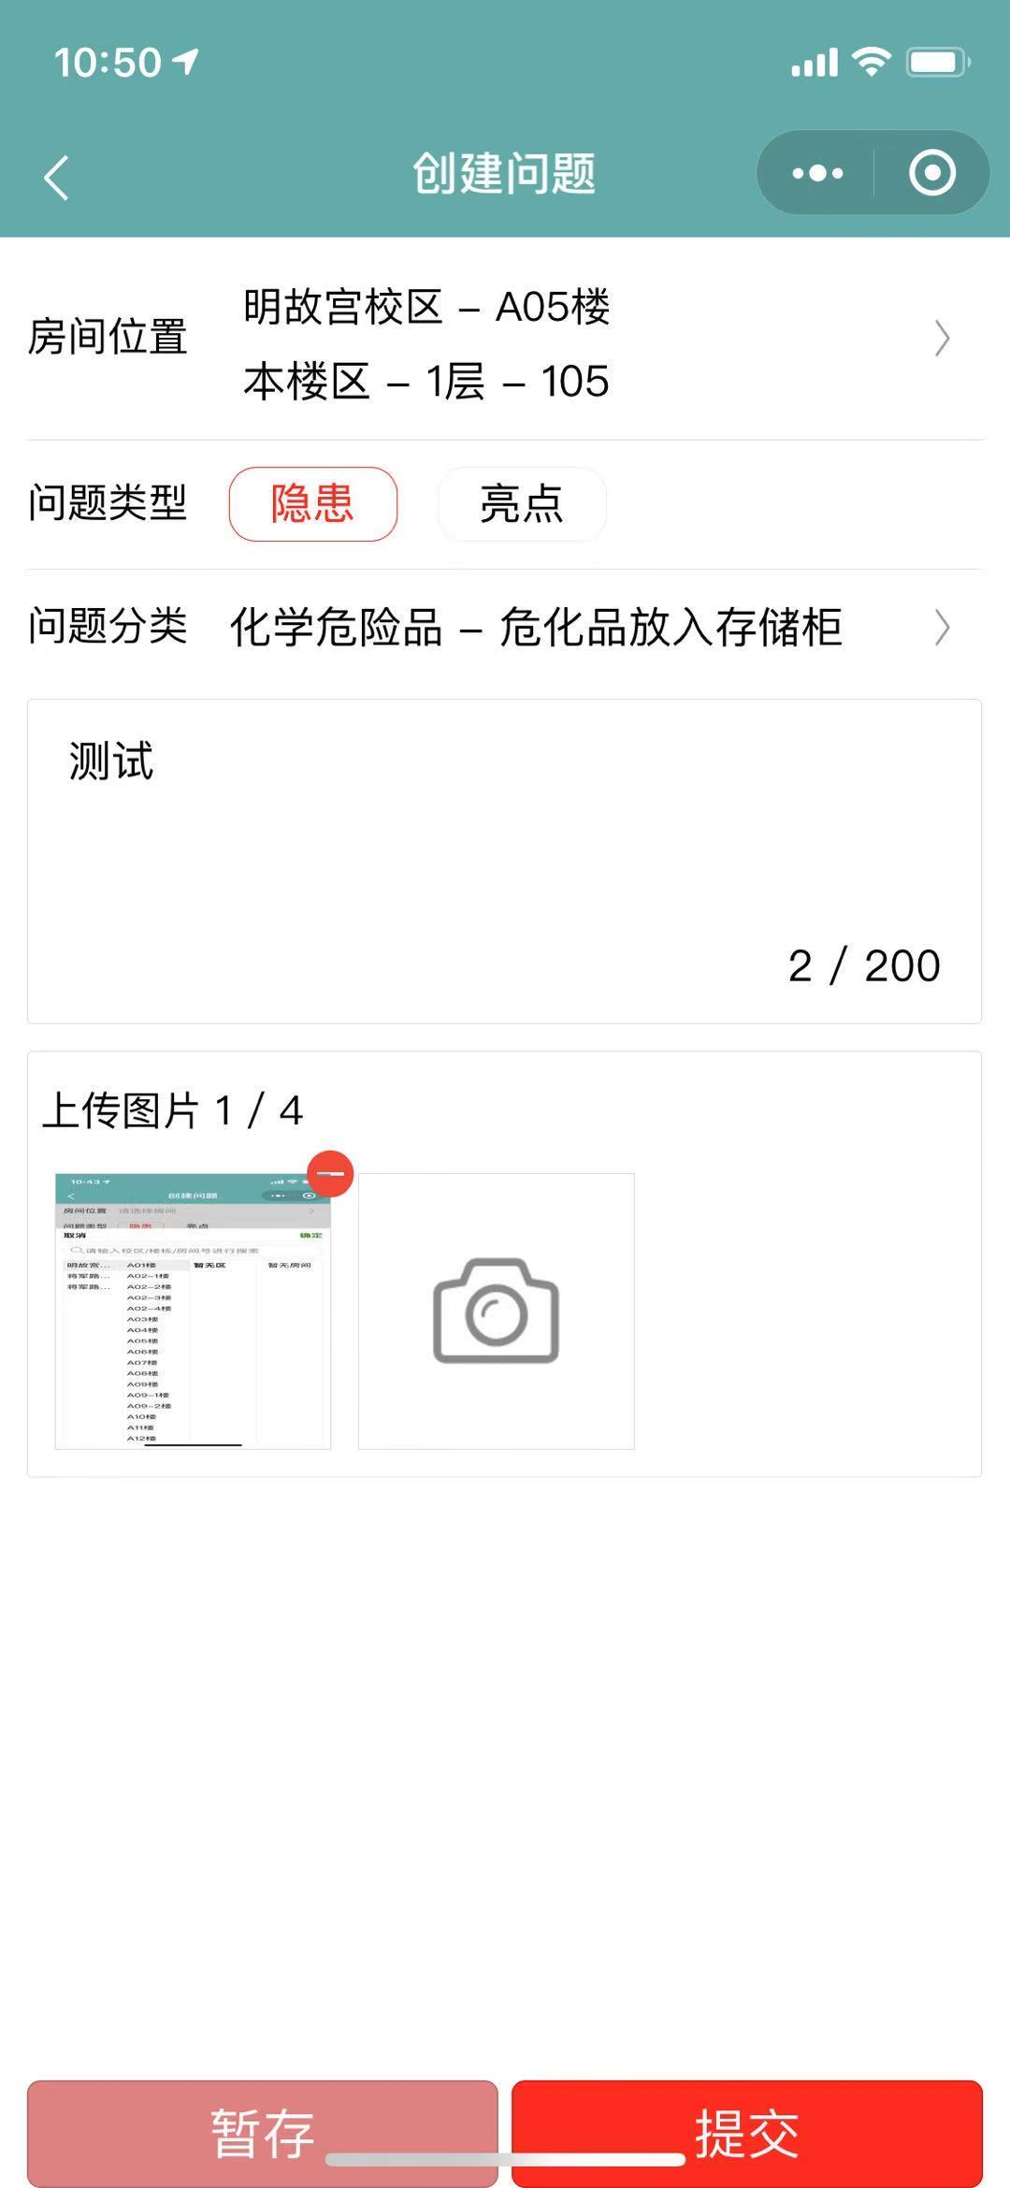
小程序-随手拍
1
2
3
4
点击 随手拍
进入创建问题页面
选择房间
填写完提交问题

Slide 47
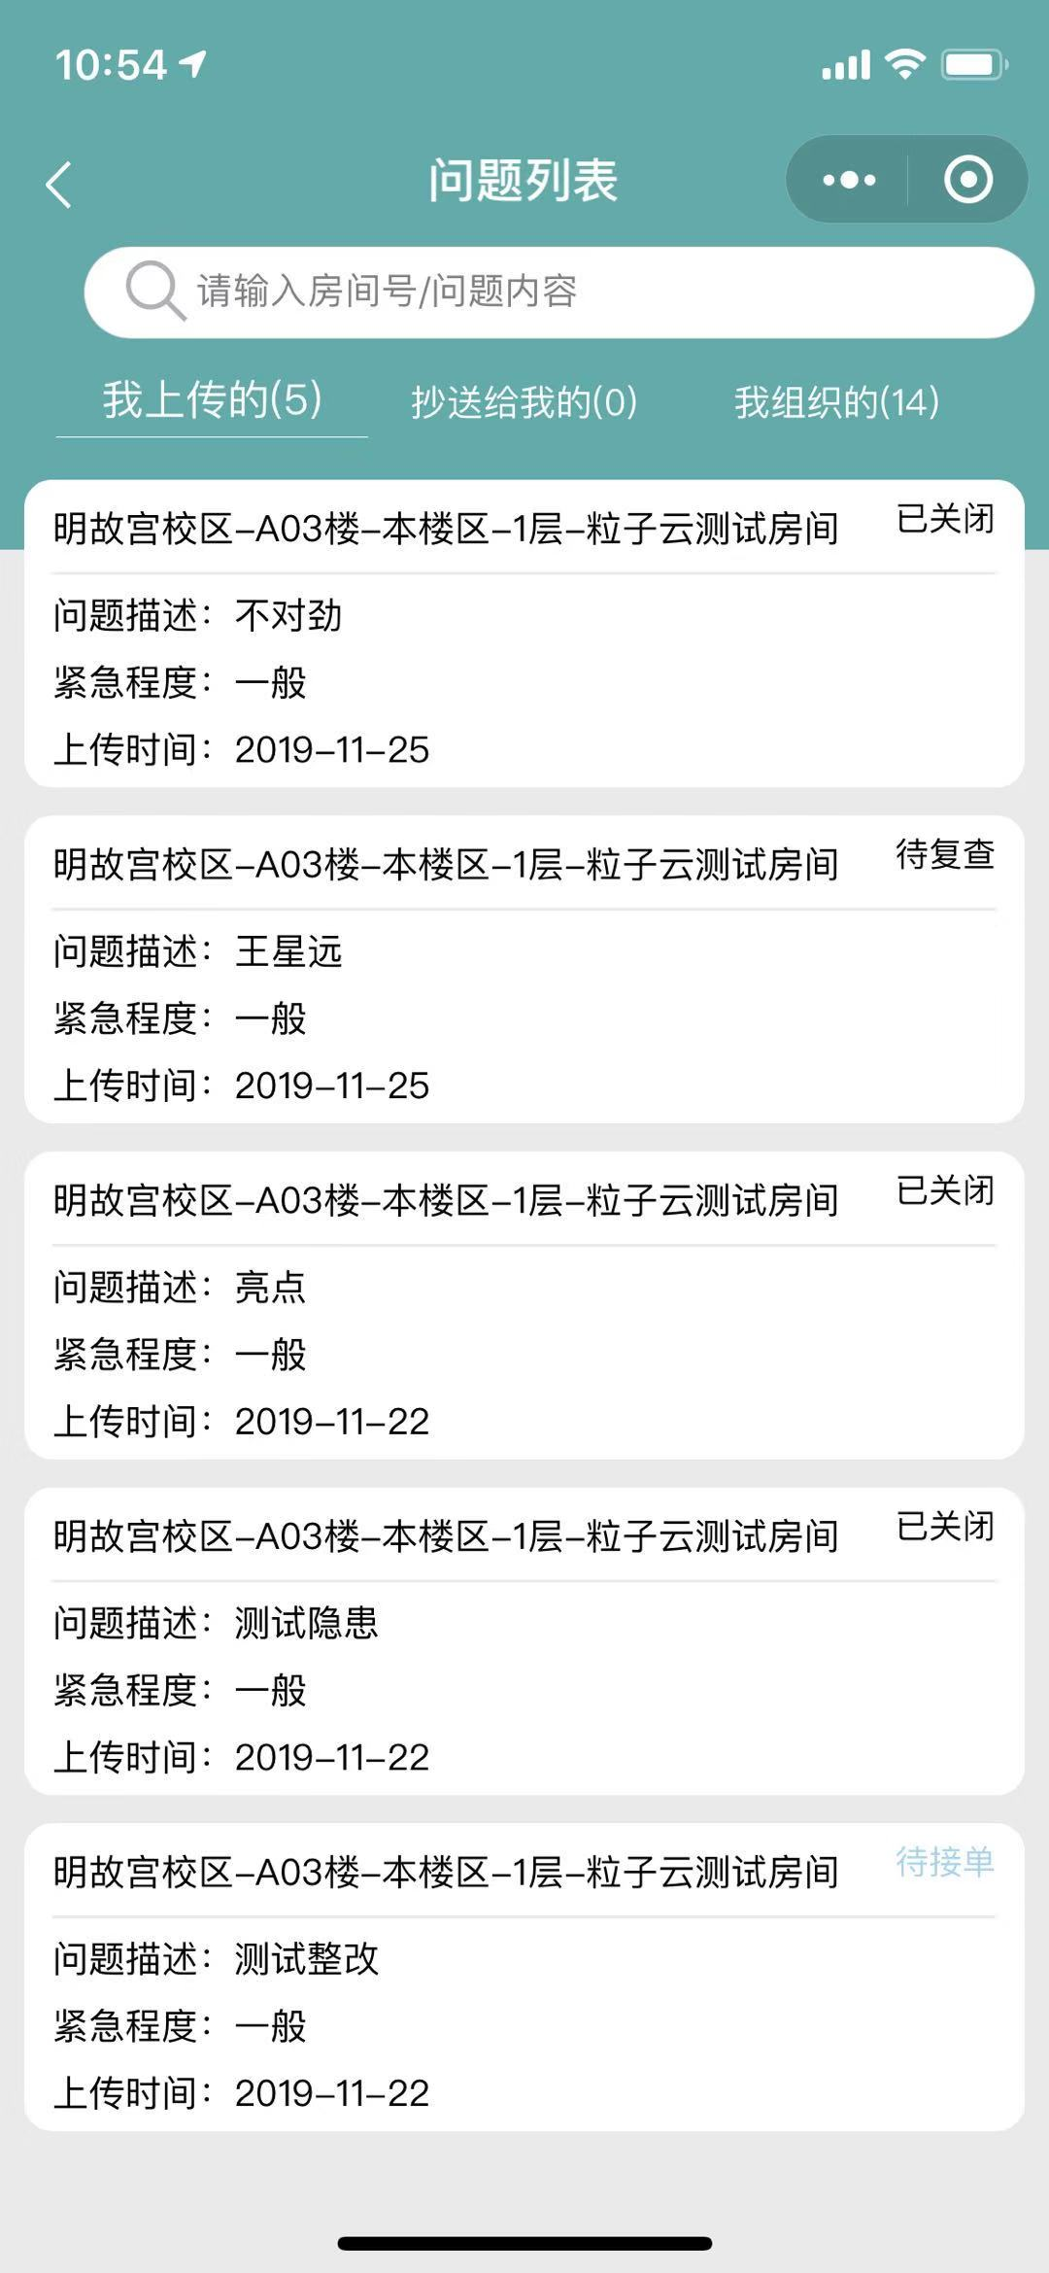
小程序-查看自己提交的问题
1
2
点击 问题列表
问题列表，查看我上传的问题

Slide 48
谢谢观看！
谢谢您的观看指导！

